Slide 1
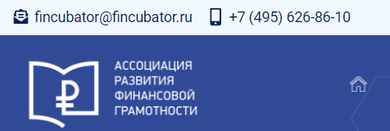
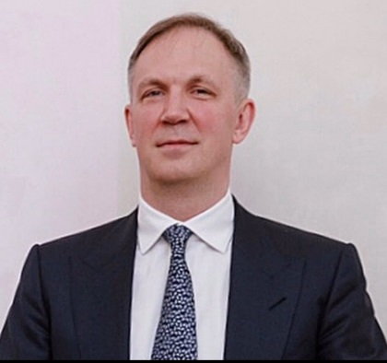
https://www.mo73.ru/
https://www.educenter.ru/course-series/course-series_8.html
https://fincubator.ru/
«Слагаемые финансовой безопасности: что нужно знать детям и взрослым. Финансовая безопасность как профессия»
По мотивам Международной олимпиады по финансовой безопасности и Всероссийского тематического урока «Финансовая безопасность»
Дополнительный материал
30 сентября 2021 г.
Ульяновская обл. и
г. Ульяновск
Автор: Евгений Александрович Григорьев
Ведущий преподаватель АНО «ИДПО МФЦ»
evgenyg@educenter.ru

Slide 2
Цель вебинара: формирование у обучающихся базовых (углубленных представлений о различных видах финансового мошенничества и основных правилах финансовой безопасности
Мир вокруг нас: предпосылки для реализации мошенниками своих планов.
Классификация фин. мошенничеств:
базовая;
по способу взаимодействия с «жертвой».
3. Основные принципы противодействия фин. мошенникам.
4. О чем Слайды с по 21 по 63.
Углубленное понимание, только надо проявить усилие!
5. Виды заданий по фин. безопасности, с примером.

Slide 3
Вызовы молодому поколению России в ближайшие годы в финансовой и экономической сфере
Эксперт назвал сроки начала новой климатической эпохи
https://iz.ru/1206578/2021-08-12/ekspert-nazval-sroki-nachala-novoi-klimaticheskoi-epokhi А с ними и войны за воду: юг против севера
Повышение финансовой культуры: какая роль денежно-кредитной политики Банка России, как формируется курс рубля и как управляется инфляция в стране в долгую, понимание основных угроз внешних на состояние макроэкономики России: демография, большая территория, климатические изменения, нарастание нехватки воды и других природных ресурсов на экваторе, в Азии, санкции сильных экономических держав Запада, понимание того, почему они стали сильными в ХХ веке, а почему мы ослабли, как революция влияет на экономическую жизнь 90% населения, а как макроэкономическая стабильность и эволюционный путь развития влияет на современные возможности финансовой системы России для простого человека и как с этим связана привычка/не привычка сберегать.
Формирование навыка мыслить сравнивая в экономической, и не только, сфере на основе достоверной, актуальной экономической инфрмации (мыслить критически и причинно-следственно, а не «клипово»: «клиповое» мышление у всех формируется в XXI веке с детства, так как увеличилась скорость подачи картинки в телевизоре, «Тик Токе», смартфоне, камера все время «пляшет», а значит мозг привыкает, «воспитывается» в таком режиме, отрезая осознание и рефлексию. Это ведет к потере навыка созерцания и вдумчивого чтения, теряется традиционное представление о роли семьи, о роли религиозной культуры. Такое сознание человека проще манипулируется сильными западного (секуляризированного) мира сего. Задача упрощается в современный век эффективных технологий обработки массового сознания. Добавьте к этому, что многие русские в чехарде XX века потеряли исторические смыслы развития веками Руси, стали «без роду и племени» («русский» в его широком, дореволюционном понимании), а только хотят (так все «независимые», на донатах ютуба, блогеры или комиксы вещают нам) потреблять и сладок спать, и становиться понятно, что значит широкий кризис и разложение государства. «Проект «Экономика в условиях глобализации». Православный этический взгляд» http://www.religare.ru/2_109043.html
Знание основных направлений развития нашего государства (см. «Национальные проекты»), роль бизнеса в этом и, как итог, принятие решения, чем заниматься в жизни. Понимание, что такое «производительность» труда, понимание, что такое возможный в будущем «безусловный» базовый доход. Возрождение понимания плюсов, которые мы потеряли с развалом СССР. Задайте себе вопрос работает ли экономический либерализм без государственного участия в народном хозяйстве на нашей огромной и малонаселенной территории?
Знание налоговой культуры и понимание налогов, которые платишь, понимание принципов «инициативного бюджетирования».
Необходимо с юношеского возраста изучить подходы, заложенные в концепции финансовой грамотности человека, и начать применять в своей жизни:
понимание концепции «человеческого капитала»: семья, здоровье и ЗОЖ, образование, знания, умения, навыки (ЗУНы), компетенции — все это наши реальные активы при любом уровне достатка. Необходимо их беречь и развивать на протяжении всей жизни;
понимание того, что есть финансовое планирование, цели финансового планирования, жизненные циклы, бюджетирование целей финансового плана во времени,
изучение финансовой системы России в утилитарном смысле — какие за последние 30 лет существования ее в новейшей истории появились возможности по созданию и управлению сбережениями, в том числе с учетом перехода функционирования финансовой системы в «цифру», формирование навыка создавать и управлять сбережениями смолоду. «Минфин России и Банк России представили на общественное обсуждение Стратегию развития финансового рынка до 2030 года» https://cbr.ru/press/event/?id=12197;
знание финансовых инструментов, которые для неквалифицированных инвесторов (обычные граждане нашей страны, которые не работают в финансовой сфере) необходимы в их повседневной жизни для грамотного, ответственного и эффективного управления своими сбережениями. Под сбережениями следует понимать сумму от десяти тысяч руб. «Опрос: большинство россиян планируют после пандемии откладывать «на черный день» https://tass.ru/ekonomika/8616041;
понимание что такое риск и доходность, их взаимосвязи. Определение для самого себя профиля риска, создание навыка грамотного выбора финансового института и финансового продукта (инструмента);
знание своих прав, как потребителей финансовых услуг, и способность верно действовать (знать куда обратиться, с чем обратиться и когда) по защите своих прав на финансовых рынках;
понимание принципов защиты информации в информационно-телекоммуникационной сети «Интернет», понимание принципов безопасной работы на ЦИФРОВЫХ финансовых рынках, понимание основных характеристик финансовых мошенничеств и психологических уловок со стороны финансовых мошенников, понимание, что такое электронная цифровая подпись, биометрия и как с ними работать;
«цифровая» и «информационная» гигиена, умение искать первичные и достоверные источники информации, понимать что такое «фейк», «дипфейк», работать с реальными документами, читать и понимать их перед подписанием, не вестись на рекламу, а получив информацию из нее потратить умственное усилие на разбор реально предлагаемых услуг. «Цифровая среда и машинное обучение» https://www.youtube.com/watch?app=desktop&v=94d_-dKTjiE Комментарий МФЦ: в/лекция для всех учителей, простым языком о сложном. Поможет понимать то, о чем так увлеченно и поверхностно рассуждают дети часто.
умение и желание трудиться на благо не только себя, но и ближних, умение помогать ближнему своему (и это не только родственники), а не только себе любимому, развитие умения самоограничения и, если хотите, аскетизма в наш перенасыщенный информацией, товарами и услугами потребительский век, а не культ «халявы» и отдыха, а там «трава не расти» дальше.

Slide 4
По данным Национального агентства финансовых исследований 82% россиян владеют хотя бы одной банковской картой.
Россияне за три года стали в три раза чаще использовать бесконтактные платежи: https://nafi.ru/analytics/rost-v-3-raza-za-3-goda-rossiyane-stali-chashche-polzovatsya-smartfonom-dlya-oplaty/ Банковская карта с 2018 года остается лидером по частоте использования для оплаты бесконтактно: доля россиян, использующих ее, увеличилась в 2 раза до 61%. При этом смартфоны для оплаты стали использовать в 3 раза чаще: каждый третий (32%) стал платить за товары или услуги при помощи мобильного телефона.
Треть владельцев карт в России (31%) сталкивались с мошенничеством: это были попытки узнать конфиденциальные данные карты по телефону и просьбы предоставить данные для денежного перевода (например, для ложной помощи знакомым или оформления несуществующего выигрыша). Также держатели карт получали сообщения или письма с вирусами или вредоносными ссылками, сообщения о подтверждении или отмене операций по карте, которые они не совершали.
Чаще других атакам мошенников подвергались россияне в возрасте от 25 до 34 лет (35%).
Как Вы думаете почему молодые люди чаще сталкиваются с мошенничеством по картам?
Только 10% россиян, имеющих банковские карты, дали верные ответы на вопрос о том, какие данные карты можно сообщать сотруднику банка (номер карты, имя и фамилия держателя). Большинство россиян (63%) не готовы передавать никакие данные карт по телефону. Четверть россиян (27%) находятся в «группе риска»: они могут стать жертвами мошенников, поскольку готовы сообщить сотруднику банка по телефону данные карт, которые сообщать нельзя (срок действия, трехзначный код безопасности с обратной стороны, код из смс-сообщения)
Как покупать в интернете и не потерять свои деньги
(в этой статье вы найдете какие данные карты можно использовать при покупке в Интернет)
https://www.sberbank.ru/ru/person/blog/buy_without_loss
Число дел о мошенничестве рекордно выросло на фоне пандемии
https://www.rbc.ru/society/31/08/2020/5f48ea169a79477e21e25d9d

Slide 5
Мир вокруг нас: предпосылки для реализации мошенниками своих планов
По материалам, представленным С.В. Толкачевой, на Региональной конференции педагогов и тьюторов Ханты-Мансийского автономного округа — Югры
Ютуб-канал С.В. Толкачевой о финграмотности https://www.youtube.com/channel/UCN5AtnysK4lt7cVYE7ESMOQ

Slide 6
Мир вокруг нас: предпосылки для реализации мошенниками своих планов
Финансовая безопасность — понятие, включающее комплекс мер, методов и средств по защите экономических интересов государства на макроуровне, корпоративных структур, финансовой деятельности хозяйствующих субъектов на микроуровне. Из определения данного понятия мы можем выделить уровни финансовой безопасности:
«Национальный», то есть финансовая безопасность всего государства;
«Региональный» — безопасность отдельных частей государства: республик, краев, областей, автономных округов и автономной области;
«Корпоративный», то есть финансовая безопасность организаций;
«Личный» — финансовая безопасность отдельно взятого индивида, или личная финансовая безопасность.
Личная финансовая безопасность — это социально-экономическая возможность человека, иметь финансовую независимость для удовлетворения своих материальных и духовных потребностей, как индивидуально, так и внутри общества, а также сохранение этой независимости в перспективе и её дальнейшее преумножение.

Slide 7
Мир вокруг нас: предпосылки для реализации мошенниками своих планов
Уголовный кодекс, Мошенничество
Основные термины
УК РФ Статья 159. Мошенничество — Мошенничество, то есть хищение чужого имущества или приобретение права на чужое имущество путем обмана или злоупотребления доверием
http://www.consultant.ru/document/cons_doc_LAW_10699/8012ecdf64b7c9cfd62e90d7f55f9b5b7b72b755/
Под хищением (примечание 1 к ст. 158 УК РФ) в статьях настоящего Кодекса понимаются совершенные с корыстной целью противоправные безвозмездное изъятие и (или) обращение чужого имущества в пользу виновного или других лиц, причинившие ущерб собственнику или иному владельцу этого имущества
http://www.consultant.ru/document/cons_doc_LAW_10699/57b5c7b83fcd2cf40cabe2042f2d8f04ed6875ad/#dst102596
Прийти в платформу: в России появился ресурс для борьбы с мошенниками
https://iz.ru/1166990/anna-kaledina/priiti-v-platformu-v-rossii-poiavilsia-resurs-dlia-borby-s-moshennikami
https://мошеловка.рф/

Slide 8
1. Мир вокруг нас: предпосылки для реализации мошенниками своих планов
Верховный суд России, Злоупотребление доверием при мошенничестве
Основные термины
Постановление Пленума Верховного Суда Российский Федерации от 30.11.2017 N 48 «О судебной практике по делам о мошенничестве, присвоении и растрате»
Злоупотребление доверием при мошенничестве заключается в использовании с корыстной целью доверительных отношений с владельцем имущества или иным лицом, уполномоченным принимать решения о передаче этого имущества третьим лицам. Доверие может быть обусловлено различными обстоятельствами, например служебным положением лица либо его личными отношениями с потерпевшим. Злоупотребление доверием также имеет место в случаях принятия на себя лицом обязательств при заведомом отсутствии у него намерения их выполнить с целью безвозмездного обращения в свою пользу или в пользу третьих лиц чужого имущества или приобретения права на него (например, получение физическим лицом кредита, аванса за выполнение работ, услуг, предоплаты за поставку товара, если оно заведомо не намеревалось возвращать долг или иным образом исполнять свои обязательства).
http://www.consultant.ru/document/cons_doc_LAW_283918/#dst100006
Обман как способ совершения хищения или приобретения права на чужое имущество может состоять в сознательном сообщении (представлении) заведомо ложных, не соответствующих действительности сведений, либо в умолчании об истинных фактах, либо в умышленных действиях (например, в предоставлении фальсифицированного товара или иного предмета сделки, использовании различных обманных приемов при расчетах за товары или услуги или при игре в азартные игры, в имитации кассовых расчетов и т.д.), направленных на введение владельца имущества или иного лица в заблуждение. Сообщаемые при мошенничестве ложные сведения (либо сведения, о которых умалчивается) могут относиться к любым обстоятельствам, в частности к юридическим фактам и событиям, качеству, стоимости имущества, личности виновного, его полномочиям, намерениям. Если обман не направлен непосредственно на завладение чужим имуществом, а используется только для облегчения доступа к нему, действия виновного в зависимости от способа хищения образуют состав кражи или грабежа
http://www.consultant.ru/document/cons_doc_LAW_283918/#dst100006
5 простых правил, как сохранить мир на своем банковском счете.
https://zen.yandex.ru/media/id/5fa54b2978b9814f451f36d2/ne-hochu-kormit-moshennikov-5-prostyh-pravil-kak-sohranit-mir-na-svoem-bankovskom-schete-60a894bfd942c11e070d9baf
8 способов украсть ваши деньги
https://journal.tinkoff.ru/list/stay-safe-2020/
Как защитить банковский счет от кибермошенников
https://rg.ru/2021/05/26/reg-urfo/kak-zashchitit-bankovskij-schet-ot-kibermoshennikov.html
Что делать, если Вам внезапно пришло письмо или SMS о смене пароля аккаунта?
https://journal.tinkoff.ru/wtf/so-many-sms/
https://zen.yandex.ru/media/installer/chto-delat-esli-vam-vnezapno-prishlo-pismo-ili-sms-o-smene-parolia-akkaunta-604f6a850a7d51654ae9ae59

Slide 9
Мир вокруг нас: предпосылки для реализации мошенниками своих планов
Банк России выделил пять типов жертв финансовых мошенников
https://www.interfax.ru/russia/679878
Темные паттерны. Шесть относительно честных способов манипулировать финансовым сознанием потребителя
https://www.banki.ru/news/daytheme/?id=10911319
Почему мы ведёмся на обман: пять слабостей, которые эксплуатируют мошенники
https://lifehacker.ru/moshennicheskie-sxemy/
https://media.mts.ru/technologies/198382-kak-obmanyvayut-moshenniki/
Тщеславие и гордыня.
Уныние: в семье денег мало, чего я буду учиться финграмотности.
Желание из «гроша сделать пятак».
Хочется много денег, но не хочется работать.
Беспорядочные серфинг в Интернете и следы, следы, следы… о себе в Интернете, который все это складирует...
Никому не верю. Как доверие связано с экономическим ростом?
https://www.banki.ru/news/daytheme/?id=10912898

Slide 10
Сколько можно придумать мошеннических действий на финансовом рынке?
Мир вокруг нас: предпосылки для реализации мошенниками своих планов
В ячейках правого столбца таблицы отметьте характеристики финансовых мошенников: знак «+» означает — относится к категории финансовых мошенников, а знак «-» — не относится к категории финансовых мошенников
Вопрос сколько видов мошеннических действий на рынке?
Ответ. Столько, сколько придумают и это бесконечный процесс…
Что же делать?

Slide 11
2. Классификация финансовых мошенничеств. Базовая:
Финансовое мошенничество — это совершение противоправных действий в сфере денежного обращения путем обмана, злоупотребления доверием и других манипуляций с целью незаконного обогащения
Среди видов финансового мошенничества выделяют:
мошенничество с использованием банковских карт;
мошенничество в сети Интернет;
мошенничество с использованием мобильных телефонов;
мошенничество с финансовыми пирамидами;
мошенничество на рынке Форекс, на фондовом рынке, в банке, страховой компании, в любой финансовой организации…

Slide 12
2. Классификация финансовых мошенничеств. Базовая:
С картами:
«Магазинные мошенничества» – данные карты могут быть считаны, сфотографированы или иным образом зафиксированы ручным скиммером, сама карта может быть украдена. Данный вид мошенничества также распространен в отношении банковских карт с функцией бесконтактной оплаты: с помощью специального терминала, прислоненного к карману или сумке жертвы, мошенники могут украсть денежные средства с карты.
Траппинг – на банкомат устанавливаются устройства, которые блокируют карту. На помощь человеку приходит мошенник, который подглядывает ПИН-код и после ухода человека достает карту из банкомата.
Фишинг – рассылка электронных писем о якобы производимых изменениях в системе безопасности банка. Мошенники просят дать информацию о карте, в том числе указать номер кредитки и ее ПИН-код, отправив ответное письмо или заполнив анкету на сайте, похожем на сайт банка-эмитента.
Вишинг (голосовой фишинг) – сбор информации о номерах карт и счетов при помощи моделирования звонка автоинформатора.Звонки мошенников с просьбой погасить задолженность по кредиту, в ходе разговора пытаются выяснить данные банковской карты. Банки не присылают писем и не звонят на телефоны своих клиентов с просьбой предоставить им данные счетов. Если такая ситуация произойдет, вас попросят приехать в банк лично

Slide 13
2. Классификация финансовых мошенничеств. По способу взаимодействия с «жертвой»:
Типы
Бесплатный курс. Как защититься от мошенников
https://journal.tinkoff.ru/pro/bezopasnost/
Мошенники придумали новую схему кражи данных россиян
https://news.mail.ru/incident/46311715/?frommail=1
Видео, где настоящий (пойманный) мошенник показывает, как совершает звонки с целью наживы
https://youtu.be/Pa3HqtApQEU
https://ren.tv/news/v-rossii/827626-ne-beri-trubku-kak-ne-popastsia-na-ulovki-telefonnykh-moshennikov
Осторожно, финансовые мошенники! Учим ребёнка распознавать их признаки и защищаться
https://journal.open-broker.ru/personal-financial-planning/ostorozhno-finansovye-moshenniki/

Slide 14
3. Основные принципы противодействия фин. мошенникам
Осмотрительность при осуществлении действий на финансовом рынке
(например, изучите документы прежде чем подписывать)
Принцип осмотрительности заключается в том, что перед тем, как заключать договор, передавать свои деньги кому-либо, важно убедиться в том, что вы не имеете дела с мошенником
Соблюдение конфиденциальности (защита критически важной информации, например, прикройте рукой карточку в банкомате)
Принцип конфиденциальности заключается в том, что ни при каких условиях нельзя сообщать сторонним лицам информацию, позволяющую — совершить какие-либо действия с вашими финансами, а так же максимально обезопасить себя от несанкционированного получения злоумышленниками данной информации
Активное изучение законодательства в финансовой сфере и судебной практики
Мишустин призвал учиться выбирать достоверные источники информации
https://ria.ru/20210522/mishustin-1733440711.html?utm_source=yxnews&utm_medium=desktop&nw=1621772876000

Slide 15
3. Основные принципы противодействия фин. мошенникам. Роспотребнадзор — 10 правил (разработки Республики Алтай) подписания договора. Принцип осмотрительности (внимательность)
http://04.rospotrebnadzor.ru/index.php/consumer-information/faq/3485-170920
1. Прежде чем подписывать договор, прочтите его и получите полную информацию об условиях. Не покупайте то, чего не понимаете!
Финансовая организация обязана подробно рассказать вам об услуге. Вы должны получить полную и достоверную информацию о следующих основных параметрах услуги:
содержание услуги
сумма и сроки всех платежей, которые должны сделать вы и которые будут сделаны финансовой организацией в вашу пользу (в т.ч. за дополнительные/связанные услуги)
обязательства сторон по договору
штрафы и пени за невыполнение обязательств
риски, вероятности выигрышей и потерь
возможность досрочного прекращения сделки и связанные с этим потери
детальная процедура оказания услуги (от заявки до закрытия договора)
Задавайте уточняющие вопросы, если вам непонятно что-то из объяснений сотрудника финансовой организации или неясен смысл каких-то выражений в документе. Вы не обязаны понимать все сразу или действовать быстро. Главное — четко понимать суть и все основные детали вашей сделки
Ваше право на раскрытие информации об условиях договора до момента его заключения защищено Законом «О защите прав потребителей» (ст. 10) http://www.consultant.ru/document/cons_doc_LAW_305/e96b1cbe2a0795305a08c97b1a7f34ddab4ae908/
Курганская область сайт о защите прав http://www.45.rospotrebnadzor.ru/378
2. Особое внимание обращайте на мелкий шрифт в документах и так далее, см. верхнюю ссылку Слайда
На что обращать внимание в договоре, чтобы вас не обманули https://journal.tinkoff.ru/short/podpishi-proveray/
https://intpract.oc3.ru/
Можно потренироваться как правильно заключать финансовый договор
Общий информационный ресурс Роспотребнадзора http://zpp.rospotrebnadzor.ru
Горячая линия по фин. услугам http://rospotrebnadzor.ru/feedback/hotline.php Электронная приемная (общая) https://rospotrebnabzor.ru/formrpn
Приемная для потребителей фин. услуг https://sdv.rospotrebnadzor.ru/ Виртуальная приемная (общая) https://zpp.rospotrebnadzor.ru/Forum/Appeals/

Slide 16
3. Основные принципы противодействия фин. мошенникам Подписание договора. Принцип осмотрительности (внимательность)
Необходимо внимательно ознакомиться с условиями договора
Все, кто предлагают финансовые услуги, обязаны предоставлять такую возможность, а также разъяснить все пункты договора, которые непонятны клиенту
Если финансовый посредник не предоставляет этого, то он нарушает Закон защиты потребителя
Основные права потребителя в соответствии с законом о защите прав потребителя:
право на безопасность товара
право на информацию об изготовителе (исполнителе) и о товарах
право на обнаружение в товаре недостатков
право на обмен товаров ненадлежащего качества
все выше перечисленное
Перед заключением договора у вас должно сложиться полное понимание того, как именно будет оказываться услуга, сколько она будет стоить, как будет происходить взаимодействие с банком или другой финансовой компанией, как будут осуществляться выплаты денежных средств, какие налоги необходимо будет заплатить
Вековая кабала: женщина-дворник стала владельцем липовой фирмы и задолжала миллиарды. Чтобы расплатиться с чужими кредитами, ей пришлось бы гасить долг почти 22 тыс. лет
https://iz.ru/909276/anastasiia-chepovskaia/vekovaia-kabala-zhenshchina-dvornik-stala-vladeltcem-lipovoi-firmy-i-zadolzhala-milliardy

Slide 17
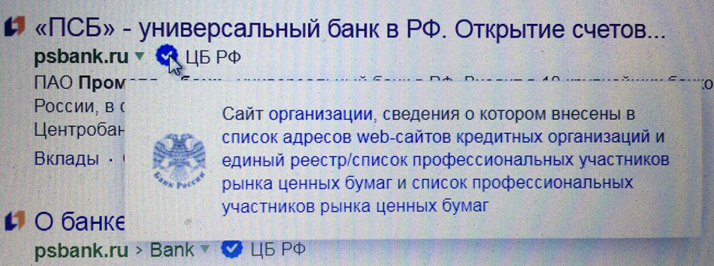
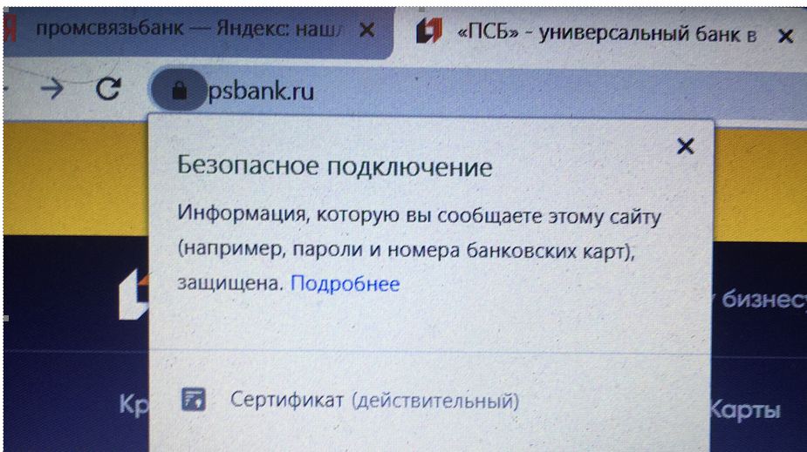
3. Основные принципы противодействия фин. мошенникам Верный адрес сайта. Проверьте, соблюдайте осмотрительность
Необходимо удостоверится, что находитесь на правильном ресурсе, прежде, чем вводить конфиденциальные данные
«ЗАМОЧЕК» в командной строке браузера — ЕЩЕ ОДНО ПОДТВЕРЖДЕНИЕ , ЧТО САЙТ НАДЕЖЕН
В поисковике Яндекс у сайта стоит «галочка и ЦБ РФ»
Новым толчком послужила деятельность тех самых организаций в Интернете, куда за последний год перебрались все, кто только мог. Нужно ли говорить, что перед ковидным 2020 годом, поле это оказалось совершенно «не паханным», а потому и служило определенный отрезок времени настоящим раздольем для различного рода махинаторов и мошенников, пытающихся нажиться на «запертых» в квартирах граждан. Только за период 2019 года Банком России было выявлено более 80,481 тыс. доменов фишинговой направленности и 1,746 адресов организаций, которые осуществляют свою финансовую деятельность незаконно. Собственно, после подобных исследований, в том же 2019 году, сервисом «Яндекс» и была запущенна специальная регистрационная форма (так называемая маркировка), которая должна была быть присвоена каждой легальной и добросовестной финансовой организации. Но тогда это распространялось лишь на крупные бренды, фирменные магазины, авиакомпании, посольства и сами сервисы поисковой системы. Сегодня же система собирается внедриться куда глубже.
http://www.finpotrebsouz.ru/novosti-i-sobytiya/novyj-resurs4/seti-dlya-chernyh-finansistov-kak-cb-boretsya-s-nelegalnymi-finansovymi-organizaciyami
How much is the фишинг: зафиксирован всплеск мошенничеств с помощью Telegram. Количество фишинговых страниц в Telegram, обнаруженных ВТБ, за указанный период выросло в 15 раз. Отмечается, что распространению фишинговых сценариев способствует продвижение фейковой рекламы в соцмедиа.
https://iz.ru/1221570/natalia-ilina/how-much-fishing-zafiksirovan-vsplesk-moshennichestv-s-pomoshchiu-telegram?utm_source=mail_json

Slide 18
3. Основные принципы противодействия фин. мошенникам Основные принципы работы на финансовом рынке, Принцип конфиденциальности
Принцип конфиденциальности
Рекомендации при работе через удаленный доступ
Сложный логин и пароль (дублированное хранение) удаленного доступа (8-16 символов, большие-маленькие буквы, символы и спецсимволы)
Смена раз в квартал логина и пароля, смена если есть подозрения, что третье лицо получило доступ
Использование только Wi-Fi, которому есть доверие, никаких публичных сеток Wi-Fi
Обязательное использование антивируса для компьютеров, а в идеале отдельный компьютер для входа
Не использовать e-mail для пересылки конфиденциальной информации, а при необходимости использовать зашифрованные архивы или делить информацию на части и отправлять часть через почту, часть через мессенджеры
Использование двух-факторной аутентификации
При наличии в информационных системах возможности уведомлений о входе\выходе — использовать их (в интернет-банках)
Не использовать непроверенные proxy\VPN сервисы
При возможности создания отдельного аккаунта с ограниченным доступом только к нужным функциям — использовать его, а основной держать только для администрирования
Полезные статьи
Как защитить личные данные в Интернете: 10 советов https://www.kaspersky.ru/blog/privacy-ten-tips/10390/
Как владельцам сайтов работать с персональными данными, чтобы избежать штрафа https://makeagency.ru/blog/kak-vladeltsam-saytov-rabotat-s-personalnymi-dannymi-chtoby-izbezhat-shtrafa
Основы информационной безопасности. Часть 1: Виды угроз https://habr.com/ru/company/vps_house/blog/343110/
Основы информационной безопасности. Часть 2. Информация и средства её защиты https://habr.com/ru/company/vps_house/blog/343498/
Памятка по безопасной работе в сети Интернет https://troickschool4.siteedu.ru/forstudents/480/
Как защитить свои персональные данные в Интернете? Несколько полезных советов https://zen.yandex.ru/media/id/5db6fb9fa660d700ac95d711/kak-zascitit-svoi-personalnye-dannye-v-internete-neskolko-poleznyh-sovetov-5dde352f6c428f7920c2e840
Журнал Т-Ж
https://journal.tinkoff.ru/tag/personalnye-dannye/
https://journal.tinkoff.ru/news/personalnye-dannye/
https://journal.tinkoff.ru/slozhno/personal-data/
5 способов узнать о вас абсолютно все по номеру телефона за полчаса. И как защитить личные данные https://journal.tinkoff.ru/list/waaaaazzzuuuuppp/
Как можно вычислить домашний адрес по IP адресу компьютера или смартфона https://zen.yandex.ru/media/poznyaevru/kak-mojno-vychislit-domashnii-adres-po-ip-adresu-kompiutera-ili-smartfona-6065b2e1608d5c2073b2415d
Что происходит, когда пользователь набирает в браузере адрес сайта https://vc.ru/selectel/76371-chto-proishodit-kogda-polzovatel-nabiraet-v-brauzere-adres-sayta
Мошенники придумали новый способ похищения данных на госуслугах
https://rg.ru/2021/09/09/moshenniki-pridumali-novyj-sposob-ukrast-dannye-rossiian-na-gosuslugah.html
Как защитить себя от мошенников, крадущих данные на сайте госуслуг
https://rskrf.ru/consumer_rights/solutions/communication_internet/kak-zashchitit-sebya-ot-moshennikov-na-sayte-gosuslug/
https://rg.ru/2021/09/09/kak-zashchititsia-ot-novoj-shemy-moshennichestva-s-ispolzovaniem-gosulslug.html
Опасности в интернете: как не попасться на уловки мошенников?
https://rosuchebnik.ru/material/opasnosti-v-internete-kak-ne-popastsya-na-ulovki-moshennikov/?utm_campaign=news_may_2021_vypusk_1&utm_medium=email&utm_source=Sendsay
Эксперт рассказал, какие данные нельзя хранить на смартфоне
https://russian.rt.com/russia/news/839263-ekspert-dannie-smartfon
Notes:
ПРИНЦИПЫ:
НАЛИЧИЯ ЛИКВИДНЫХ НАКОПЛЕНИЙ (ПОДУШКА НА ЧЕРНЫЙ ДЕНЬ) –
Хотя бы на год расходов семьи, в ликвидном виде – (наличные, депозиты,
золото)
2. БЕЗОПАСНОСТЬ близких в ситуации, когда член семьи в форс-мажорной ситуация (потеря трудоспособности, смерть )- доступ близких к
активам на случай проблем о здоровьем, совместный доступ к
счетам, ячейкам. Доверенности. Таблица обзора активов с контактами, завещание.
3. Наличие страхования жизни, наличие добровольного пенсионного страхования
5 Финансовая независимость. Пассивный доход, превышающий
уровень текущих расходов.

Slide 19
3. Основные принципы противодействия фин. мошенникам. Как хранить данные о банковской карте, принцип конфиденциальности, осмотрительности
Безопасность пользования кредитной картой
http://zpp.rospotrebnadzor.ru/news/federal/187175
Траппинг https://finuslugi.ru/glossariy/trapping
Рекомендации при использовании банковских карт
Одна карта (дебетовая\виртуальная!) для on-line покупок, внесение денег на нее непосредственно перед совершением такой покупки, не привязываете зарплатную карту к мобильным приложениям банка, страхуйте карту, лучше не отправлять деньги по номеру телефона
Старайтесь пользоваться одними и теми же банкоматами, которые Вам хорошо известны
2) В случае необходимости использовать новый банкомат, выбирайте хорошо освещенный и установленный в удобном месте
3) Прежде чем подойти к банкомату, осмотрите окружающее пространство. В случае нахождения поблизости подозрительных людей, воспользуйтесь другим банкоматом
4) Перед тем как подойти к банкомату, достаньте свою карточку и держите ее в руках. Не открывайте бумажник, кошелёк, сумку, борсетку непосредственно около банкомата или в очереди к нему
5) Перед использованием банкомата осмотрите его внешний вид. Если Вы обнаружите наличие каких–либо посторонних изделий, предметов, проводов, следов конструктивных изменений, воспользуйтесь другим банкоматом
6) Будьте особенно осторожны, если кто-то посторонний предлагает Вам около банкомата помощь, даже если у Вас застряла карточка или возникли проблемы с проведением операции. Не набирайте ПИН-код на виду у «помощника», не позволяйте себя отвлечь, т.к. в этот момент мошенники могут забрать из банкомата Вашу карточку или выданные денежные средства
7) Если у банкомата за Вами находиться очередь, убедитесь, что никто не может увидеть Ваш ПИН-код
8) При вводе ПИН-кода находитесь как можно ближе к банкомату, вводите ПИН-код средним пальцем руки (при этом, ладонь руки оказывается раскрытой и злоумышленнику гораздо сложнее увидеть, какие кнопки Вы нажимаете), a второй рукой закрывайте клавиатуру от постороннего обзора
9) Вводите ПИН-код только после того как банкомат попросит Вас об этом
10) Не применяйте физическую силу, чтобы вставить карточку в банкомат
11) Всегда сохраняйте все распечатанные банкоматом квитанции
12) Если Вам кажется, что банкомат работает неправильно, нажните кнопку «отмена», заберите свою карточку и воспользуйтесь другим банкоматом. Если проблемы возникли после момента ввода запрошенной суммы, не отходите от банкомата до тех пор, пока не убедитесь в завершении операции, отказе в выдаче или в появлении на экране приглашения провести новую операцию
13) После получения денежных средств, положите наличность и карточку в бумажник, кошелек, сумку и т.п. и только после этого отходите от банкомата
14) Запомните свой ПИН-код. Если Вы его запишите, всегда будет вероятность, что кто-нибудь сможет его узнать, при этом ответственность за операции с использованием ПИН-кода всегда возлагается на клиента
15) Никогда и ни при каких-либо обстоятельствах не сообщайте никому свой ПИН-код, в том числе родственникам, знакомым, сотрудникам банка или правоохранительных органов
Эксперт назвал самые популярные мошеннические схемы с банковскими картами https://tass.ru/ekonomika/10747131
Как защититься от скимминга. Что нужно знать, чтобы не стать жертвой мошенников https://journal.tinkoff.ru/skimming/
Расплачиваясь картой в магазине, оглянитесь на камеры
https://zen.yandex.ru/media/id/5e3c28c16a2d430435041c95/rasplachivaias-kartoi-v-magazine-oglianites-na-kamery-607f45d6b7e87914025446e2
Notes:
ПРИНЦИПЫ:
НАЛИЧИЯ ЛИКВИДНЫХ НАКОПЛЕНИЙ (ПОДУШКА НА ЧЕРНЫЙ ДЕНЬ) –
Хотя бы на год расходов семьи, в ликвидном виде – (наличные, депозиты,
золото)
2. БЕЗОПАСНОСТЬ близких в ситуации, когда член семьи в форс-мажорной ситуация (потеря трудоспособности, смерть )- доступ близких к
активам на случай проблем о здоровьем, совместный доступ к
счетам, ячейкам. Доверенности. Таблица обзора активов с контактами, завещание.
3. Наличие страхования жизни, наличие добровольного пенсионного страхования
5 Финансовая независимость. Пассивный доход, превышающий
уровень текущих расходов.

Slide 20
3. Основные принципы противодействия фин. мошенникам. Как хранить данные о банковской карте, принцип конфиденциальности и осмотрительности
НАФИ. Анализ. В 2020 году держатели банковских карт в полтора раза чаще сталкивались с мошенниками
https://nafi.ru/analytics/v-2020-godu-derzhateli-bankovskikh-kart-v-poltora-raza-chashche-stalkivalis-s-moshennikami/
Рекомендации при использовании банковских карт
16) Обратитесь в свой банк и установите ежедневный лимит снятия денежных средств. Если Вам понадобится снять сумму, превышающую разрешенную, всегда можно позвонить в банк и на время повысить или совсем снять лимит
17) Подключитесь к системе информирования об операциях по карточке по мобильному телефону при помощи SMS-сообщений. Это позволит не только сразу же узнать о несанкционированной Вами операции по карте, но и самостоятельно ее сразу же заблокировать. Дополнительно Вы можете самостоятельно управлять лимитами снятия (п.16)
18) Ежемесячно получайте и проверяйте выписки по Вашему карточному счету
19) Относитесь к хранению карточки также как Вы относитесь к наличным денежным средствам
20) При пользовании карточкой в торговых предприятиях, следите, чтобы карточка не исчезала из Вашего поля зрения. При необходимости ввести ПИН-код, закройте клавиатуру рукой так, чтобы ни продавец, ни находящиеся рядом с Вами клиенты не видели введенных цифр. Если кто-то увидит Ваш ПИН-код, после этого карточку могут украсть и быстро снять все денежные средства в банкомате. Не вводите ПИН-код для выдачи наличных в местах, не обозначенных как пункт выдачи наличных какого-либо (желательно знакомого Вам по названию) банка
21) Запишите и всегда храните с собой, но отдельно от карточки, номер Вашей карты, номер телефона Вашего банка, кодовое слово, по которому банк аутентифицирует Вас как законного держателя. Эта информация будет необходима Вам в случае возникновения каких-либо проблем с карточкой (например, в случае ее утраты)
22) Если в результате какой-либо подозрительной ситуации Вам показалось, что Ваш ПИН-код стал известен посторонним людям, обратитесь в Банк для блокировки и перевыпуска карты
Безнал без опасности. Как расплачиваться картой и не потерять деньги
https://vashifinancy.ru/for-smi/press/news/beznal-bez-opasnosti-kak-rasplachivatsya-kartoy-i-ne-poteryat-dengi/
Как платить картой в интернете и не стать жертвой аферистов. 6 правил
https://vashifinancy.ru/for-smi/press/news/kak-platit-kartoy-v-internete-i-ne-stat-zhertvoy-aferistov-6-pravil/
Ознакомьтесь
https://news.mail.ru/economics/34613364/ https://news.mail.ru/incident/34631183/?frommail=1
Что делать, если мошенники украли деньги с банковской карты?
https://www.klerk.ru/buh/articles/477952/ и https://fincult.info/article/chto-delat-esli-s-bankovskoy-karty-ukrali-dengi/ и https://www.rbc.ru/finances/05/12/2020/5fca354d9a794777a1d1473e
Ваша карта (банковская) бита. Так ли страшны утечки данных?
https://www.banki.ru/news/daytheme/?id=10907888
Мы собрали 9 новых видов мошенничества с банковскими картами и способы защиты от них
https://www.adme.ru/zhizn-nauka/9-novyh-moshennicheskih-shem-ne-znaya-kotorye-mozhno-ostatsya-bez-deneg-na-karte-1855915/
Новый элегантный развод на деньги с банковской карты: будьте осторожны!
https://dave-aka-doc.livejournal.com/700003.html
Notes:
ПРИНЦИПЫ:
НАЛИЧИЯ ЛИКВИДНЫХ НАКОПЛЕНИЙ (ПОДУШКА НА ЧЕРНЫЙ ДЕНЬ) –
Хотя бы на год расходов семьи, в ликвидном виде – (наличные, депозиты,
золото)
2. БЕЗОПАСНОСТЬ близких в ситуации, когда член семьи в форс-мажорной ситуация (потеря трудоспособности, смерть )- доступ близких к
активам на случай проблем о здоровьем, совместный доступ к
счетам, ячейкам. Доверенности. Таблица обзора активов с контактами, завещание.
3. Наличие страхования жизни, наличие добровольного пенсионного страхования
5 Финансовая независимость. Пассивный доход, превышающий
уровень текущих расходов.

Slide 21
3. Основные принципы противодействия фин. мошенникам Схема (обобщенная) безопасной работы на финансовых рынках
Тенденции
Известия: Глава (бывшая) Роспотребнадзора Анна Попова — о том, как защитить потребителя в цифровую эпоху
http://rospotrebnadzor.ru/press_service/publications/?ELEMENT_ID=9746
Соблюдение конфиденциальности (защита информации)
Осмотрительность при осуществлении действий на финансовом рынке
Активное изучение законодательства в финансовой сфере и судебной практики
Банк ВТБ. Памятка. Правила финансовой безопасности
https://www.vtb.ru/bezopasnost/
О
Изучите материалы на сайте https://vashifinancy.ru/materials/
Выбирая в меню фильтра темы про защиту прав потребителей или финаносовую безопасность

Slide 22
4. О чем Слайды с 22 по 63
Слайды — 23–34, Тип мошеннических действий: личное взаимодействие: личное и по телефону:
24 — мисселинг
25-26 — финансовые пирамиды
27 — «черные» кредиторы
28 — юристы-раздолжнители
29 — мошенники при приеме на работу
30-31 — мошенничество по телефону, смс… (бич сегодняшнего дня)
32 —33 мошенники в обучении работе на фондовом рынке, на Форекс
34 — права при взаимодействии со страховой компанией.
Слайды — 35-36, Типы мошеннических действий на финансовом рынке: использование поддельных документов в финансовой сфере за спиной человека
Слайды — 37–42, Типы мошеннических действий на финансовом рынке: мошенничество в социальных сетях и сети Интернет (фишинг, фарминг, вишинг, социальная инженерия)
Слайды — 43–52, Актуализация знаний в области финансовой безопасности и защиты прав
Слайды — 53–59, Примеры мошеннических действий
Слайды — 60–63, Полезные ссылки про финансовую грамотность вообще

Slide 23
Типы мошеннических действий на финансовом рынке: личное взаимодействие…
При личном взаимодействии получение критически важной информации, обеспечивающей доступ к финансовым активам человека
при встрече, посредством SMS или телефонного звонка (звонка о тяжелом положении родственников) якобы от сотрудника банка или должностного лица ЛЮБОЙ организации, от родственников, из полиции, из больницы… Важно помнить, что ни сотрудники банка, ни сотрудники государственных органов не имеют права и необходимости запрашивать CVV/CVC-код, PIN-код, просить зачитать или переслать SMS-сообщения с секретными паролями
Любой интерес к данным обеспечивающим доступ к финансовым активам человека третьим лицом — необходимо рассматривать как попытку мошенничества
Тип
Мошенническое обучение
Виды

Slide 24
Вид мошеннических действий, Мисселинг
Мисселинг
Что такое мисселинг? https://fincult.info/article/misseling-ili-kak-ne-kupit-kota-v-meshke/
…Банк России … разработает 30 ключевых информационных документов (КИД), которые станут своего рода паспортами финуслуг, они начнут применяться в страховом сегменте и на рынке ценных бумаг, а также в банковском секторе…
Банк России ввел стандарт предоставления информации о вкладах, картах и ячейках (паспорта финпродуктов) https://www.kommersant.ru/doc/4493035 или https://cbr.ru/press/event/?id=8224 или https://www.rbc.ru/finances/29/05/2020/5ed0da2d9a79474adb888f18
РСА ФИКСИРУЕТ СОКРАЩЕНИЕ НЕДОБРОСОВЕСТНЫХ ПРАКТИК В ОСАГО БЛАГОДАРЯ ПОЯВЛЕНИЮ СТРАХОВОГО ОМБУДСМЕНА
https://autoins.ru/press-tsentr/press-relizy/?ELEMENT_ID=476651
Мисселинг в информационном вакууме: потребители не могут получить информацию о вкладах и инвестиционных продуктах ни на сайтах, ни у сотрудников финансовых организаций https://vashifinancy.ru/for-smi/press/news/misseling-v-informatsionnom-vakuume-potrebiteli-ne-mogut-poluchit-informatsiyu-o-vkladakh-i-investits/?sphrase_id=16463
Как россиян обманывают в банках https://vashifinancy.ru/for-smi/press/news/kak-rossiyan-obmanyvayut-v-bankakh/?sphrase_id=16463
Мисселинг на нашу голову https://vashifinancy.ru/for-smi/press/news/misseling-na-nashu-golovu/
Заемщику пошла карта. Как клиенты банков против своего желания становятся держателями дорогого пластика https://www.banki.ru/news/daytheme/?id=10910430
Мисселинг невыполним: правозащитники выявили недобросовестные практики банков при кешбэке https://iz.ru/1151648/anna-kaledina/misseling-nevypolnim-pravozashchitniki-vyiavili-nedobrosovestnye-praktiki-bankov-pri-keshbeke
И шерсти клок: банки и МФО начисляют незаконные платежи должникам с просрочкой https://iz.ru/1193753/anna-kaledina/i-shersti-klok-banki-i-mfo-nachisliaiut-nezakonnye-platezhi-dolzhnikam-s-prosrochkoi?utm_source=yxnews&utm_medium=desktop
Как вернуть страховку или кредит, если вы передумали https://journal.tinkoff.ru/vozvrat-kredita/
Как вернуть страховку по кредиту | Финансовая грамотность https://www.youtube.com/watch?v=lIm-JNyeyz0
Как мы отказались от навязанных при автокредите услуг https://journal.tinkoff.ru/navyazali/
О возможности вернуть часть платы за страховку при расторжении кредитного договора http://zpp.rospotrebnadzor.ru/news/federal/200402
Заемщиков защитят от навязанных услуг банков (законопроект принят в третьем чтении) http://www.finpotrebsouz.ru/novosti-i-sobytiya/novyj-resurs4/zaemshhikov-zashhityat-ot-navyazannyh-uslug-bankov
Период охлаждения в страховании https://cbr.ru/static/finprosvet/period14/index.html
Ожидания и реальность. Почему инвесторы не удовлетворены услугами брокерских компаний? https://www.banki.ru/news/columnists/?id=10914560 Банки освоили новый способ недобросовестных продаж услуг клиентам. Банк России зафиксировал рост мисселинга при оформлении договоров ДУ https://iz.ru/977717/anna-kaledina/nashli-vklad-banki-osvoili-novyi-sposob-nedobrosovestnykh-prodazh-uslug-klientam
Грабители-процентщики: как не стать жертвой мисселинга. Банки злоупотребляют «легальным мошенничеством» https://iz.ru/1144686/oksana-belkina/grabiteli-protcentshchiki-kak-ne-stat-zhertvoi-misselinga
У нас любят говорить: «Не мешайте рынку продавать», пока не пострадал кто-то из родственников — Михаил Мамута https://cbr.ru/press/event/?id=9575
Какие неприемлемые практики применяют страховщики? https://www.banki.ru/news/daytheme/?id=10947366
ПРАВИЛО ХОРОШЕГО ТОНА И ЗАКОНАДАТЕЛЬНОЕ ОГРАНИЧЕНИЕ НА рынке ценных бумаг (РЦБ)
Запрещено при осуществлении деятельности на РЦБ давать обещания или гарантии будущей эффективности вложений (если это не установлено законодательством).
Если же в рекламных целях приводятся данные прошлой доходности финансовый институт должен уточнить — это и есть правило хорошего тона — что прошлые результаты не определяют доходов в будущем
Важно понимать, что, например, если какие-то акции значительно выросли в цене или по ним выплачивались высокие дивиденды, — это не означает, что акции обязательно продолжат рост или что по ним и дальше будут выплачиваться такие же высокие дивиденды, как и в прошлом

Slide 25
Вид мошеннических действий, Финансовая пирамида

Slide 26
Вид мошеннических действий, Финансовая пирамида
Федеральный фонд по защите прав вкладчиков и акционеров в 2019 году приступает к реализации проекта по созданию музейно-информационного центра по истории финансового мошенничества и борьбы с ним в современной России — «Музей финансовых пирамид». В основу экспозиции Музея войдут документы, собранные Фондом за 24 года работы. Это, в первую очередь, уникальная коллекция продукции самих финансовых пирамид — сертификатов акций, сберкнижек, векселей, билетов, договоров, рекламы и прочих атрибутов их некогда бурной деятельности. Кроме этого в нашу коллекцию войдут копии судебных документов, решений надзорных и правоохранительных органов, и иных документов
В дополнение к документам, копиям документов Музей будет собирать информационные материалы, связанные с историей создания, реализации мошеннических схем борьбы с ними, а также материалов, связанных с биографиями организаторов крупнейших финансовых пирамид https://museum.fedfond.ru/
Финансовые пирамиды ( как их выявить):
Анонимность — отсутствие информации об учредителях, владельцах и руководителях компании и отказ в предоставлении полной информации о фин. организации
Отказ предоставить договоры для ознакомления, нежелание разъяснять или даже некомпетентность в разъяснении пунктов договоров
Обещания доходов, значительно превышающих средние по рынку
Попытки убедить в отсутствии рисков или в маловероятности потерь
Отсутствие понятной информации о компании и о ее финансовых результатах
Отсутствие понятной информации о том, во что инвестируются деньги клиентов (вместо конкретных фактов говорится о размещении в «высокодоходные активы», «высокотехнологичные проекты» и т.д.)
Неполное предоставление критически важной информации для принятия решений в финансовой сфере — завышенные ставки кредита, скрытые комиссии, навязывание инструментов с повышенной доходностью, без раскрытия информации о повышенном риске получения убытка (опционы!)
Прочтите https://fincult.info/article/finansovaya-piramida-kak-ee-raspoznat/ или
https://fincult.info/article/vy-stali-zhertvoy-finansovoy-piramidy/ или
https://journal.tinkoff.ru/wiki/pyramid/
Много о финансовых пирамидах https://cbr.ru/inside/ 2020 https://cbr.ru/inside/analitics/2020/ или https://vashifinancy.ru/materials/ (Фильтр «Финансовая пирамида»)
Как распознать https://www.instagram.com/p/CSOz856s_Xv/
Проект Фонда «Стоп Пирамида» https://stoppiramida.ru/
Новости Проекта https://stoppiramida.ru/news/
Например, «ШЕСТИГОЛОВАЯ АГРОРУСЬ?»
https://fedfond.ru/news/2021/shestigolovaya-agrorus/
Канал Стоп Пирамида https://www.youtube.com/channel/UCKnqFNmq2fb6zTFELGnRYgw
Число финансовых пирамид в России достигло рекорда https://news.mail.ru/economics/40454895/?frommail=1
КоАП РФ Статья 14.62. Деятельность по привлечению денежных средств и (или) иного имущества http://www.consultant.ru/document/cons_doc_LAW_34661/78c33211b5186947de7f9ed8ed24b5eb746144b8/
УК РФ Статья 172.2. Организация деятельности по привлечению денежных средств и (или) иного имущества http://www.consultant.ru/document/cons_doc_LAW_10699/f495e538cbd830549504e85df0c84f27001900de/
Финансовая пирамида в роли секты
https://www.youtube.com/watch?v=0Rd7xIa22IY&feature=youtu.be
Как отличить инвестиции от финансовой пирамиды https://www.banki.ru/news/daytheme/?id=10943608
Как пандемия изменила схемы работы мошенников на финрынке
https://rg.ru/2021/02/10/bank-rossii-otmetil-novye-shemy-raboty-finansovyh-piramid.html
В Банке России рассказали о новых уловках создателей пирамид
https://vashifinancy.ru/for-smi/press/news/i-korabl-ne-plyvet-v-tsb-rasskazali-o-novykh-ulovkakh-sozdateley-piramid/
Как избежать ловушек строителей финансовых пирамид? https://vashifinancy.ru/for-smi/press/news/kak-izbezhat-lovushek-stroiteley-finansovykh-piramid/

Slide 27
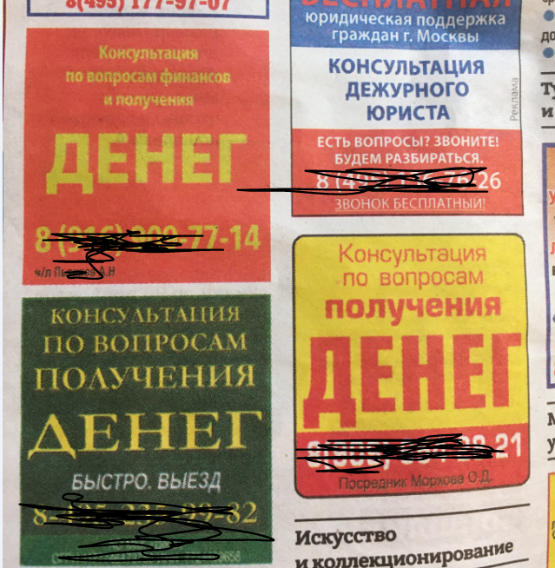
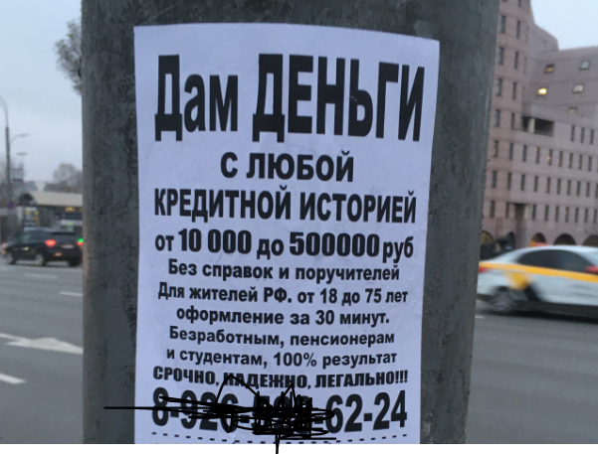
Вид мошеннических действий, черные кредиторы
«Черные» кредиторы. Структуры, которые нелегально выдают кредиты!
https://fincult.info/article/kak-ne-stat-zhertvoy-chernykh-kreditorov/
Газета, которая бесплатно выдается в метро в Москве
Объявления на столбах
Роспотребнадзор предупреждает: http://zpp.rospotrebnadzor.ru/news/federal/157242
Введена уголовная ответственность за незаконное предоставление займов
https://zaimtime.ru/news/vvedena-ugolovnaya-otvetstvennost-za-nezakonnoe-predostavlenie-zaymov
Контора спишет: Россию захлестнула эпидемия псевдолизинга
https://iz.ru/1179065/dmitrii-alekseev/kontora-spishet-rossiiu-zakhlestnula-epidemiia-psevdolizinga
https://rg.ru/amp/2021/06/15/172-procenta-v-god-v-cb-soobshchili-o-moshennicheskih-shemah-na-iuge-rossii.html
В России кроме банков могут выдавать кредиты небанковские профессиональные кредиторы:
микрофинансовые организации, ломбарды, ПКП, СКПК
Стало известно, сколько заемщиков МФО сталкивается с "серыми" кредиторами
https://ria.ru/20191106/1560615110.html
Банк России предупредил о новой схеме работы «черных» кредиторов. В Банке России рассказали, что мошенник выдает займ физическому лицу или индивидуальному предпринимателю и затем «исчезает»
https://tass.ru/ekonomika/7688201
Нелегальные кредиторы — это обычные воры, которые пользуются человеческими слабостями
https://www.kommersant.ru/doc/4026258?fbclid=IwAR1-lohP1SbiesUtPa8ow-3qfSotq6AqVnDaVNnlrBikkb_tsEZqKSCAT18
В Минфине поддержали идею об уголовном наказании для черных кредиторов
https://www.rbc.ru/finances/04/07/2019/5d1dddf99a7947505ac42b65
326

Slide 28
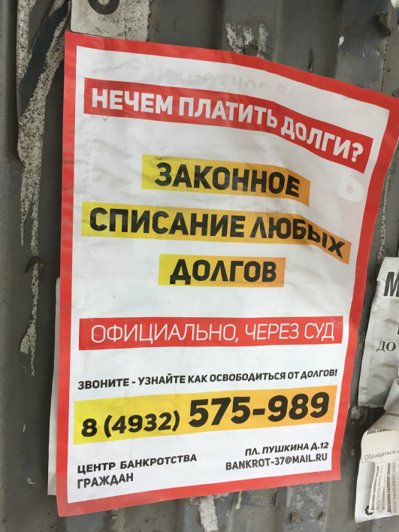
Вид мошеннических действий, Юристы-раздолжнители
Мошенники законно «помогают», там где уже трудно помочь!
Первое. Человек в трудный час (в стрессе) обратился за кредитом. Получил. После уже не смог расплачиваться по кредиту. Его одолевает кредитор, коллекторы! И тут он видит такое объявление
Человек, когда брал в долг, скорее всего не читал договор, а он правильный(!), то, скорее всего, он проиграет все суды, даже если ему будут помогать самые лучшие юристы. Однако, читая такое объявление, он точно схватится за «соломинку» и позвонит!
Грамотные юристы таких организаций за плату (20% или сколько-то от суммы долга), которую они потребуют внести сразу, начинают бурную деятельность, подчеркну, ЗАКОННУЮ! Так длится сколь угодно долго. Письма в инстанции, слова и обещания. И где-то через месяцев шесть юристы скажут, что ничего не смогли сделать!
И это тоже правда — кредитор требует законно вернуть долг! Таким образом, и долг человек не вернул, и еще оплатил дополнительно услуги юристов!
«Возместим все, что у вас украли мошенники»
https://fincult.info/services/grabli/sotsialnye-seti-i-messendzhery/vozmestim-vse-chto-u-vas-ukrali-moshenniki/?fbclid=IwAR3IvuBkF3yihwpw1rvgvO82sDniUscBP_Ajg9bMPtd_Q9EIOw-txkFXwwo
Эксперт назвал причину звонков «бесплатных» юристов https://news.mail.ru/society/46019263/?frommail=1
ЭТО ВСЕ ПРОИСХОДИТ ОТ МАЛОГО ИНТЕРЕСА У НАСЕЛЕНИЯ К ТЕМЕ ФИНАНСОВОЙ ГРАМОТНОСТИ
Стереотип тут простой: у меня мало денег в жизни, зачем я буду учиться тому, чего у меня нет. Это ошибка — она приводит к еще большим проблемам!
Как законы защищают граждан от недобросовестных коллекторов. Действующее законодательство защищает граждан от неправомерных действий коллекторов при взыскании долгов. Рассказываем о том, какие изменения в этой сфере уже приняты и какие готовятся к рассмотрению депутатами
http://duma.gov.ru/news/51996/

Slide 29
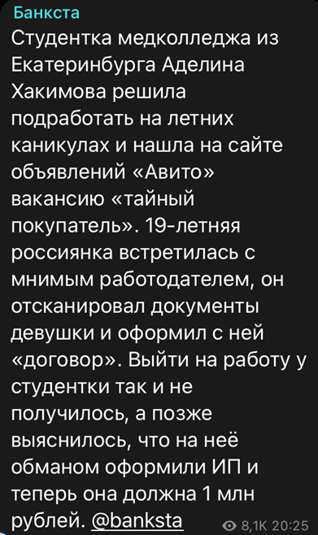
Обещание оплаты труда и последующий обман, оплата фальшивыми деньгами
УК РФ Статья 186. Изготовление, хранение, перевозка или сбыт поддельных денег или ценных бумаг
http://www.consultant.ru/document/cons_doc_LAW_10699/a102e84cc9f4d4ebfb14bbd474c1bbdaaf4cb1bf/
Данные о поддельных денежных знаках, выявленных в банковской системе России. Банк России https://cbr.ru/statistics/cash_circulation/
Что делать, если с вами расплатились фальшивой купюрой? https://www.sravni.ru/text/2017/2/6/realnyj-sluchaj-chto-delat-esli-s-vami-rasplatilis-falshivoj-kupjuroj/
Что делать, если в магазине сказали, что ваша банкнота — фальшивка
https://rg.ru/2018/11/21/chto-delat-esli-v-magazine-skazali-chto-vasha-banknota-falshivka.html
https://06.xn--b1aew.xn--p1ai/news/item/20236927/
Материалы по фальшивым деньгам https://vashifinancy.ru/materials/film-skazka-o-dengakh-seriia-esli-kupiura-falshivaia/
На Авито https://ammo1.livejournal.com/597840.html
Будьте бдительны:
Заказчик отказывается оплачивать работы. Договор устный https://pravoved.ru/question/423983/
База Консультант Плюс. По самой ссылке есть названия документов (подборка), они недоступны бесплатно, однако узнав название можно найти документы иным способом. Заказчик отказывается оплачивать выполненные работы http://www.consultant.ru/law/podborki/zakazchik_otkazyvaetsya_oplachivat_vypolnennye_raboty/
Журнал «Клерк» https://www.klerk.ru/buh/articles/509084/
Верховный суд рассказал про устный договор подряда https://pravo.ru/story/223479/
Как я искала подработку и стала жертвой мошенников:
https://journal.tinkoff.ru/fraud-at-work/
https://journal.tinkoff.ru/fakejob/
https://www.klerk.ru/buh/articles/502351/
https://iz.ru/1103721/marta-litvinova/trudnaia-distantciia-moshenniki-obiraiut-rossiian-pod-predlogom-udalenki
Предлагают большую зарплату и не требуют навыков: Раскрыта новая схема мошенников с «приёмом на работу» https://news.mail.ru/society/46528330/?frommail=1&exp_id=829
Фальшивые работодатели https://journal.tinkoff.ru/fakejob/
Эксперты раскрыли мошеннические схемы при приеме на работу
https://news.mail.ru/economics/40519200/?frommail=1
Как подростку устроиться на работу? https://journal.tinkoff.ru/ask/podrostok-i-rabota/
Как школьнику найти свою первую работу https://media.foxford.ru/how-to-find-your-first-job/
Как подростку подработать на каникулах. На каких условиях и сколько за это платят https://journal.tinkoff.ru/rabotnica/
Как подростку найти работу на лето (и стоит ли это делать вообще) И почему нельзя соглашаться быть курьером за 100 тысяч рублей https://mel.fm/podrostki/9538201-summer_work
Работа для школьника: как подростку не попасть в руки мошенников https://www.mk.ru/social/2019/07/14/rabota-dlya-shkolnika-kak-podrostku-ne-popast-v-ruki-moshennikov.html

Slide 30
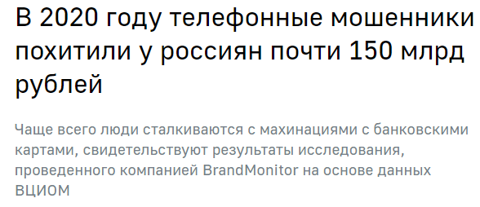
Мошенничество во время звонков, смс-сообщений
Бич сегодняшних дней
Пандемия звонков с неизвестных номеров: как устроен «бизнес» дистанционных мошенников https://www.business-gazeta.ru/article/488397
Звонят с номера банка и просят предоставить конфиденциальные данные. Что делать? https://fincult.info/article/zvonyat-s-nomera-banka-i-prosyat-predostavit-konfidentsialnye-dannye-chto-delat/
Ложь, похожая на правду: новый способ развода на деньги с банковской карты https://dave-aka-doc.livejournal.com/700003.html
С новым ходом: мошенники нашли еще один способ хищения денег со счетов. Обновленный сценарий общения с потенциальными жертвами оказался опаснее всех использовавшихся ранее https://news.mail.ru/society/40519907/?frommail=1
Банк России предупреждает о новой схеме телефонного мошенничества https://cbr.ru/press/event/?id=9498
Популярность набирает схема мошенников, при которой они звонят своим жертвам и предлагают оформить вклад под высокий процент, присылая ссылку на поддельный сайт банка https://rg.ru/2021/04/19/reg-cfo/prokuratura-predupredila-o-novyh-sposobah-kibermoshennichestva.html
Варианты телефонного мошенничества (обобщение) https://73.мвд.рф/document/938771 или https://aif.ru/techno/pc/17090 или https://journal.open-broker.ru/personal-financial-planning/ya-lyublyu-kogda-zvonyat-telefonnye-moshenniki/ или https://rg.ru/2020/12/01/nazvany-osnovnye-sposoby-moshennichestva-po-telefonu-i-v-seti.html или Мошенники начали использовать номера телефонов россиян путем подмены https://news.mail.ru/economics/47914915/?frommail=1
Что мошенники могут сделать, зная только ваш номер телефона https://zen.yandex.ru/media/id/5db7cc2f9c944600ada3b597/chto-moshenniki-mogut-sdelat-znaia-tolko-vash-nomer-telefona-605e1e09c59e7361dad4c0d6
Эксперт развеял миф о безопасном начале телефонного разговора https://iz.ru/1154257/2021-04-29/ekspert-razveial-mif-o-bezopasnom-nachale-telefonnogo-razgovora
«Переведи на карту»: мошенники начали звонить россиянам под видом родственников https://iz.ru/1221503/mariia-frolova/perevedi-na-kartu-moshenniki-nachali-zvonit-rossiianam-pod-vidom-rodstvennikov
Банк России. «Банку необходимо правильно выстроить отношения с оператором связи». …То есть мы хотим ввести регулирование и надзорную функцию в историю, когда этих номеров уже наверно миллиарды… https://cbr.ru/press/event/?id=5051 и https://tass.ru/ekonomika/12382397
Комментарии МФЦ: иными словами, расписка в бессилии решить эту проблему… К сожалению, это сейчас только так, поскольку «интернет» придуман, чтобы максимально уходить от ответственности. Поэтому, «спасение утопающих, это дело рук самих утопающих»: НУЖНО ПРОСТО ЗАСТАВЛЯТЬ СЕБЯ ВЫПОЛНЯТЬ определенные действия: - спрашивать в себя в случае неожиданного возможного подарка, а с чего «птица-счастья завтрашнего дня выбрала меня»; - а в случае если Вас под ЛЮБЫМ предлогом просят платить, смело кладите трубку; - а бабушек и дедушек своих, и не только, нужно нудно и монотонно просить из-за дня в день не платить всем вокруг с первого раза, максимум немного денег милостыни, но, немного…
Нужно следить за развитием инициатив:
Банк России инициирует изменения закона о связи, чтобы сделать невозможной подмену номеров https://tass.ru/ekonomika/6985889
В России предложили новый способ борьбы с телефонными мошенниками https://russian.rt.com/russia/news/707499-rossiya-borba-moshenniki
Минфин разрабатывает меры по возврату переведенных мошенникам средств https://tass.ru/ekonomika/11170733
Обратный порядок: Банк России намерен упростить возврат денег жертвам кибермошенников
https://iz.ru/1162077/anna-kaledina/obratnyi-poriadok-tcb-nameren-uprostit-vozvrat-deneg-zhertvam-kibermoshennikov
Сбер предупредит, если позвонит мошенник https://press.sber.ru/publications/sber-predupredit-esli-pozvonit-moshennik
Блок на кражу: Банк России обяжет банки отключать онлайн-операции по желанию клиентов
https://iz.ru/1148812/anna-kaledina/blok-na-krazhu-tcb-obiazhet-banki-otkliuchat-onlain-operatcii-po-zhelaniiu-klientov
МВД запустит сервис для борьбы с телефонным мошенничеством
https://www.rbc.ru/technology_and_media/02/05/2021/608e15019a79474cb47462f3
Запретите мне кредит. Новый законопроект поможет гражданам не платить по мошенническим займам
https://rg.ru/2021/05/11/novyj-zakonoproekt-pomozhet-grazhdanam-ne-platit-po-moshennicheskim-zajmam.html?msn
https://rg.ru/2021/05/11/rossiianam-mogut-razreshit-otkazatsia-ot-nezhelatelnyh-kreditov.html?msn
Сбербанк запустил сервис с предупреждениями о звонках мошенников https://www.vedomosti.ru/finance/news/2021/04/22/867148-sberbank-zapustil-servis-s-preduprezhdeniyami-o-zvonkah-moshennikov

Slide 31
Мошенничество во время звонков, смс-сообщений
Бич сегодняшних дней
Звонят — проверьте счет. В Центробанке рассказали о воровстве денег с использованием телефонного номера реального банка https://rg.ru/2019/07/14/v-centrobanke-predupredili-o-novom-sposobe-krazhi-deneg-s-kart.html
Эксперты вычислили график работы телефонных мошенников в России https://rg.ru/2021/05/21/eksperty-vychislili-grafik-raboty-telefonnyh-moshennikov-v-rossii.html
Не сообщайте свои данные мошенникам! https://www.youtube.com/watch?v=cXnL2mgdf0o&feature=youtu.be
Почта, sms, телефон, а теперь и онлайн-календари. Как мошенники добираются до жертв? Смартфон вибрирует и светится от нового оповещения. «Перевод №84323093 поступил на ваш счет в сумме 17 944 руб.», — написано в описании мероприятия, которое кто-то добавил в ваше приложение с календарем. Место проведения — «Экстренное сообщение от отдела контроля выплат». Мероприятие проводится каждый день в течение месяца. В трех местах указана одна и та же ссылка. Как легко догадаться, переходить по ней нельзя: мошенники попросят ввести какую-нибудь деликатную информацию, автоматически установят вредоносный код или подстроят еще какую-нибудь гадость https://tass.ru/obschestvo/6769682
Как распознать телефонного мошенника из псевдобанка https://rg.ru/2020/01/28/rg-sovety-kak-raspoznat-telefonnogo-moshennika-iz-psevdobanka.html
Эпидемия обмана. Как раскусить 5 сценариев телефонного мошенничества
https://vashifinancy.ru/for-smi/press/news/epidemiya-obmana-kak-raskusit-5-stsenariev-telefonnogo-moshennichestva/ или
https://iz.ru/1118164/marta-litvinova/klon-na-telefone-moshenniki-zvoniat-s-nomerov-gosorganov-i-bankov
Позвонили из службы безопасности банка: как вовремя заметить подвох https://journal.tinkoff.ru/list/allo-eto-sb/
Почему мошенники так легко оформляют кредиты на потерпевших по телефону. Если обычному человеку их не всегда дают даже в банке https://zen.yandex.ru/media/advokat_anton_samoha/pochemu-moshenniki-tak-legko-oformliaiut-kredity-na-poterpevshih-po-telefonu-esli-obychnomu-cheloveku-ih-ne-vsegda-daiut-daje-v-banke-607c90651b83785a8246760a
Если Вам не надоело читать о телефонных мошенниках, то прочитайте ещё и об этом, может у Вас поднимется настроение. 1. https://zen.yandex.ru/media/id/5facb4094609023b07e59415/esli-vam-ne-nadoelo-chitat-o-telefonnyh-moshennikah-to-prochitaite-esce-i-ob-etom-mojet-u-vas-podnimetsia-nastroenie-1-606e7ee8decf126b1ee3ae1f
О телефонных мошенниках. На этот раз, я попросил их не препятствовать снятию денег, с моей банковской Карты. 2. https://zen.yandex.ru/media/id/5facb4094609023b07e59415/o-telefonnyh-moshennikah-na-etot-raz-ia-poprosil-ih-ne-prepiatstvovat-sniatiiu-deneg-s-moei-bankovskoi-karty-2-6077ac39f63f032f25c93e1c
В Следственном комитете рассказали, как вести себя с телефонными мошенниками https://tass.ru/obschestvo/11159805
Как наказать телефонных мошенников https://journal.tinkoff.ru/ask/stop-obman/ или https://www.garant.ru/article/1448451/ или https://www.klerk.ru/buh/articles/489135/ или https://кильмезский.43.мвд.рф/document/11759285
Мошенники предлагают банковским клиентам бонусы за вакцинацию https://www.banki.ru/news/lenta/?id=10949516
Юрист назвал запретные фразы в разговоре с мошенниками https://www.kp.ru/online/news/4401385/
Как настроить телефон, чтобы мошенники не взяли на ваше имя кредит и не "опустошили" счета... Всем кто использует ДБО https://ocomp.info/kak-nastroit-telefon-skachat-10-zametok.html
В МВД рассказали о шести основных видах телефонного мошенничества
https://tass.ru/proisshestviya/11736267
ВАЖНОЕ И ПРОСТОЕ ПРАВИЛО БОРЬБЫ С ТЕЛЕФОННЫМИ МОШЕННИКАМИ:
ЕСЛИ ВАМ ЗВОНЯТ ИЗ БАНКА И ПРЕДЛАГАЮТ ПРОВЕСТИ ОПЕРАЦИЮ (ЛЮБУЮ) — КЛАДИТЕ ТРУБКУ.
А ЕСЛИ ВАС ВСЕ-ТАКИ УБЕДИЛИ СДЕЛАТЬ ПЛАТЕЖ, ТО: ПОСЛЕ ТОГО, КАК ПОЛОЖИЛИ ТРУБКУ,
САМИ НАБЕРИТЕ ТЕЛЕФОН БАНКА И, ПО СВОЕМУ ЗВОНКУ, ИНИЦИИРУЙТЕ ОПЕРАЦИЮ!

Slide 32
Примеры мошеннических действий при обучении и консультациях на финансовых рынках
Троянское обучение, недобросовестная реклама
https://fedfond.ru/news/2019/troyanskoe-obuchenie-nedobrosovestnaya-reklama/
или
https://smart-lab.ru/blog/625673.php
Если вы не азартный человек и хотите представить себе, что такое форекс или игра на бирже, сходите на бесплатные (!) курсы от таких организаций и ВСЕ!
Ни копейки в такие организации!
Золотые горы: лжеброкеры обманули клиентов на миллиард рублей
https://mir24.tv/news/16387742/zolotye-gory-lzhebrokery-obmanuli-klientov-na-milliard-rublei
Как обманывают на образовательных курсах
https://journal.tinkoff.ru/life/obman-na-kursah/
или
https://spb.aif.ru/society/kouchi-aferisty_kak_obmanyvayut_na_kursah_v_internete
или
https://life.ru/p/1303506
Как начинающему инвестору не попасть на уловки мошенников
http://www.finpotrebsouz.ru/novosti-i-sobytiya/novyj-resurs4/kak-nachinayushhemu-investoru-ne-popast-na-ulovki-moshennikov
Первый зампред ЦБ Сергей Швецов: «Если бы был рецепт, как разбогатеть, все были бы богатыми»
http://cbr.ru/press/event/?id=9638
Тариф «Невыгодный». Что делать, если банк ухудшил условия обслуживания
https://www.banki.ru/news/daytheme/?id=10915717
Что делать, если вам звонят по поводу чужого кредита
https://www.banki.ru/news/daytheme/?id=10915834
Как обманывают финансовые советники?
https://vc.ru/finance/64197-kak-obmanyvayut-finansovye-sovetniki
Мой долг перекупили и требуют больше денег. Что делать?
https://fincult.info/article/moy-dolg-perekupili-i-trebuyut-bolshe-deneg-chto-delat/

Slide 33
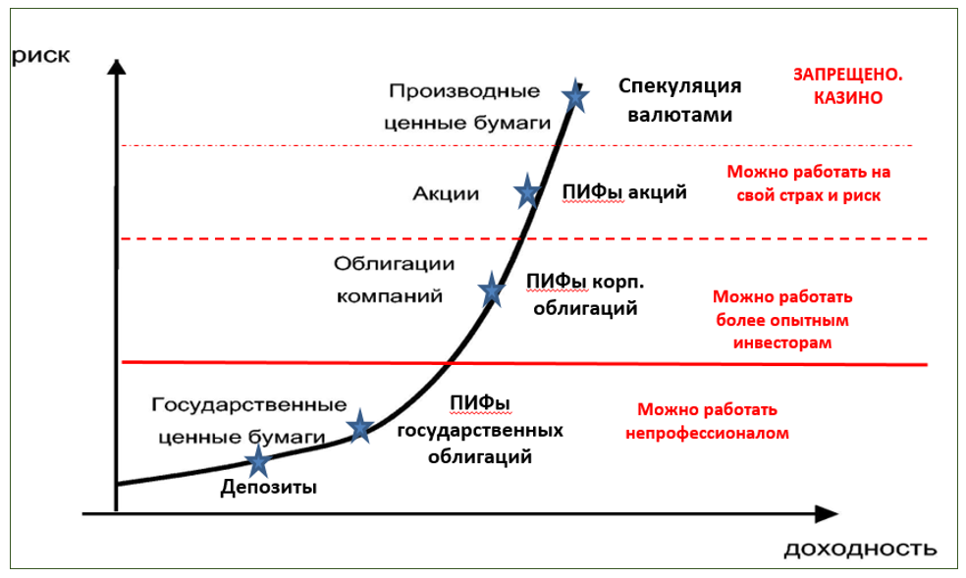
Риск/доходность
Риск/доходность различных фин. инструментов

Slide 34
Взаимодействие со страховой компанией
Страховая компания занизила выплаты по договору или отказывается платить по нему. Что делать?
Проведите переговоры с теми людьми, кто помогал подписывать договор (агенты, сотрудники страховой компании), узнать слабые стороны страховщика, спросите совета, как действовать
Проведите переговоры с юристом, правильно ли вы оцениваете ситуацию. В реальной жизни, по причине финансовой безграмотности, большая часть жалоб клиентов (и это речь идет о всех финансовых институтах) являются необоснованными, по причины завышенных представлений и неграмотных действий при подписании договоров
Направьте грамотно составленную претензию (составляется в свободной форме) в головной офис компании, копию руководителю. Опишите в ней суть вопроса и ваши дальнейшие действия
Напишите письмо в профессиональные ассоциации
Направьте грамотно составленной жалобы регулятору Банку России. Жалоба составляется в свободной форме, включает в себя суть и все предыдущие документы
Обратитесь к финансовому уполномоченному (если сума претензии до 500 тыс. руб.)
Обратитесь в суд
Сам себе коллектор: что делать, если страховая компания не возвращает премию
https://www.banki.ru/news/daytheme/?id=10916900
Финомбудсмен назвал кредитное страхование причиной жалоб 70—80% заемщиков https://www.banki.ru/news/lenta/?id=10944624
Служба финомбудсмена раскрыла данные об обращениях потребителей по конкретным страховщикам
https://www.banki.ru/news/lenta/?id=10926040
Cтраховщик расторг ваш полис ОСАГО. Что делать и можно ли вернуть деньги https://www.banki.ru/news/daytheme/?id=10953520
Как действовать владельцам полисов ОСАГО, когда машина сильно повреждена в ДТП https://fincult.info/news/kak-deystvovat-vladeltsam-polisov-osago-kogda-mashina-silno-povrezhdena-v-dtp

Slide 35
Типы мошеннических действий на финансовом рынке: использование поддельных документов… Махинации с документами, с ЭП
Рост числа афер с электронными подписями
https://iz.ru/902871/2019-07-25/eksperty-zaiavili-o-roste-chisla-afer-s-elektronnymi-podpisiami
Зачем аферистам наши документы
https://rg.ru/2017/08/30/zachem-aferisty-pytaiutsia-poluchit-kserokopii-lichnyh-dokumentov.html
Россиянам объяснили, зачем мошенники хотят узнать их СНИЛС https://news.mail.ru/incident/44926905/?frommail=1
Мошенники и ЭП — всё очень плохо
…Немного сухих фактов. Утекли старые сканы паспортов — везде фигурируют старые адреса прописки... https://habr.com/ru/post/453596/
Как защитить ЭП? https://ca.kontur.ru/articles/kak-zashcitit-electronnuyu-podpis-ot-moshennikov
Проверьте, какие ЭП выданы на Ваше имя
https://tula.ca.kontur.ru/about/news/prover-svoi-ep-gosuslugi
Инструкция «Как узнать о выпущенных на вас электронных подписях» https://iecp.ru/articles/item/428568-Instruktsiya-Kak-uznat--o-vipushchennih-na-vas-elektronnih-podpisyah
Пошаговая инструкция по проверке ЭЦП на портале Госуслуги
https://41.мвд.рф/citizens/gosudarstvennie-uslugi/пошаговая-инструкция-по-провекре-эцп-на- (в самом низу страницы сайта)
Тип
Зачем мошенникам мой адрес?
https://journal.tinkoff.ru/adress-dlya-moshennika/
Вырастут административные штрафы за разглашение данных ограниченного доступа
http://duma.gov.ru/news/51526/
Виды
УК РФ Статья 325. Похищение или повреждение документов, штампов, печатей либо похищение акцизных марок, специальных марок или знаков соответствия
http://www.consultant.ru/document/cons_doc_LAW_10699/c17521809343335eb6effafa50735d201c29d1f5/
Имеет ли юридическую силу ксерокопия паспорта? В чем разница между простой и заверенной копией?
https://bankstoday.net/last-articles/imeet-li-yuridicheskuyu-silu-kserokopiya-pasporta-v-chem-raznitsa-mezhdu-prostoj-i-zaverennoj-kopiej
Просят копию паспорта: 6 способов защититься
https://journal.tinkoff.ru/list/save-pass/

Slide 36
Вид махинации с ЭП в сфере недвижимости
ВНИМАНИЕ!
Президент России Владимир Путин подписал закон о правилах для электронной подписи при сделках с недвижимостью, призванный защитить граждан от мошеннических действий
https://iz.ru/905966/2019-08-02/putin-podpisal-zakon-o-tcifrovoi-podpisi-pri-sdelkakh-s-nedvizhimostiu
ВСТУПИЛ В СИЛУ ЗАКОН О ДОПОЛНИТЕЛЬНОЙ ЗАЩИТЕ СДЕЛОК С НЕДВИЖИМОСТЬЮ В ЭЛЕКТРОННОМ ВИДЕ
https://rosreestr.ru/site/press/news/vstupil-v-silu-zakon-o-dopolnitelnoy-zashchite-sdelok-s-nedvizhimostyu-v-elektronnom-vide-/
В продолжение темы:
Росреестр и мошеннические сделки с ЭП. Как защитить свое имущество? https://journal.tinkoff.ru/ask/cp-fraud/
Росреестр будет уведомлять собственников-физлиц о поступлении в отношении их недвижимости электронных заявлений о регистрации перехода права собственности
http://base.garant.ru/57401938/#ixzz642LSo7xP
«Помешает ли новый закон мошенникам отбирать недвижимость у ее владельцев?»
https://www.advgazeta.ru/ag-expert/advices/pomeshaet-li-novyy-zakon-moshennikam-otbirat-nedvizhimost-u-ee-vladeltsev/
Чтобы мошенники не передали недвижимость в чужую собственность...
https://www.advgazeta.ru/ag-expert/advices/chtoby-moshenniki-ne-peredali-nedvizhimost-v-chuzhuyu-sobstvennost/
«Самооборона» на рынке электронной подписи: как противостоять мошенникам
https://iecp.ru/articles/item/424130-samooborona-na-rynke-EP-kak-protivostoyat-moshennikam
ФНС России разъяснила порядок действий при неправомерном использовании электронной подписи
https://iecp.ru/articles/item/424800-FNS-poryadok-dejstvij-pri-nepravomernom-ispolzovanii-EP
Варианты мошенничества с электронной подписью
https://iecp.ru/articles/item/418190-varianty-moshennichestva-s-EP
Кадастровая палата дала рекомендации по защите электронной подписи
https://news.mail.ru/society/39657775/?frommail=1
Как работает электронная регистрация права собственности
https://www.banki.ru/news/daytheme/?id=10941266
Как мошенники могут завладеть вашим жильем без вашего ведома
https://zen.yandex.ru/media/advokatsuhovoleg/kak-moshenniki-mogut-zavladet-vashim-jilem-bez-vashego-vedoma-601a793f3e19455d9b42d88b

Slide 37
Типы мошеннических действий на финансовом рынке: мошенничество в социальных сетях и в сети Интернет
Утечки персональных данных из банка: насколько это опасно и как защитить себя
https://www.banki.ru/news/daytheme/?id=10946335
Согласие на обработку персональных данных: зачем оно нужно
https://www.klerk.ru/buh/articles/478381/
или
https://rvs.su/statia/pamyatka-kak-deystvovat-esli-vas-prosyat-podpisat-soglasie-na-obrabotku-personalnyh-dannyh
152-ФЗ Статья 9. Согласие субъекта персональных данных на обработку его персональных данных
http://www.consultant.ru/document/cons_doc_LAW_61801/6c94959bc017ac80140621762d2ac59f6006b08c/
Вид
В Telegram открылись новые возможности для мошенников
https://www.kommersant.ru/doc/4793000
Интернет-мошенничество — памятка для граждан. МВД России
https://мвд.рф/document/1910260
Как мошенники взломали Инстаграм моей девушки и вымогали деньги у подписчиков https://journal.tinkoff.ru/moshenniki-ugnali-instagram/
5 популярных способов мошенничества на «Авито» https://www.sravni.ru/text/2020/8/20/5-populjarnykh-sposobov-moshennichestva-na-avito/
Внимание, новая схема развода на «Авито» https://zen.yandex.ru/media/id/5e9bdca356d6260bcedaa0a4/vnimanie-novaia-shema-razvoda-na-avito-takoi-shemy-esce-ne-bylo-6011a98120625351f72ad1fb
Роскачество зафиксировало новую схему мошенничества с использованием архивов «Вконтакте» https://tass.ru/obschestvo/10455485
Типы
Как удалить себя из интернета: краткое руководство анонима https://www.popmech.ru/technologies/505192-kak-udalit-sebya-iz-interneta-kratkoe-rukovodstvo-anonima/
Приватность https://www.kaspersky.ru/blog/category/privacy/
Советы https://www.kaspersky.ru/blog/category/tips/

Slide 38
Фишинг, фарминг, смишинг, вишинг. Соблюдайте осмотрительность и конфиденциальность
Что такое вишинг?
https://www.kaspersky.ru/resource-center/definitions/vishing
https://habr.com/ru/company/vdsina/blog/522930/
https://www.sberbank.ru/ru/person/dist_services/cyber_blog/vishing
Мошенничество в финансовой сфере в сети Интернет (http://cbr.ru/information_security/)
По системе удаленного доступа с использованием Интернета:
ФИШИНГ — главное оружие киберпреступников. Другими словами — выуживание конфиденциальных данных: паролей, реквизитов карты или счета для кражи денег с карты или из интернет-кошелька. БДИТЕЛЬНОСТЬ!!!
Воры играют на психологии: рассылают СМС, электронные письма и сообщения в чатах с просьбой, например, «подтвердить аккаунт» или «восстановить доступ к банковскому счету». Сообщения содержат ссылку на специальный фишинговый сайт — сайт-двойник банка, госоргана или другой организации. Если вы не заметили подмены, то после ввода своего логина, пароля интернет-банка или реквизитов карты сразу переведете деньги мошенникам https://fincult.info/article/safe-shopping-on-the-internet/?sphrase_id=140372
КРАЖА персональных данных, взлом компьютера, смартфона, кража д/ср и фин. активов удаленно и далее использование такой информации.
ФАРМИНГ — это новая и более сложная техника. Кибер-преступники постоянно адаптируют свои техники для более эффективного проникновения на наши устройства и в наши аккаунты. это вид мошенничества, при котором вредоносный код устанавливается на ПК или сервер жертвы. Этот код меняет информацию по IP-адресам, в результате чего обманутый пользователь перенаправляется на поддельные веб-сайты без их ведома и согласия. После того как пользователь переходит на поддельный сайт, ему предлагается ввести свою персональную информацию, которая затем будет использоваться против него. Основными целями для фарминга являются пользователи онлайн-банков или других финансовых систем и валютно-обменных сервисов. Чем фарминг отличается от фишинга? Подобно популярной фишинговой технике, фарминг также использует поддельные веб-сайты для кражи персональных данных. Но в отличие от фишинга, фарминг не требует от пользователей совершать какие-либо предварительные действия: они перенаправляются на поддельные сайты автоматически без их ведома за счет работы встроенного ранее вредоносного кода https://www.securitylab.ru/blog/company/PandaSecurityRus/346155.php
БДИТЕЛЬНОСТЬ — единственное лекарство. Всегда обращайте внимание на корректность написания адреса сайта (адреса фишинговых (фарминговых) сайтов максимально похожи на оригинал, но при этом ВСЕГДА отличаются):
Пример немного измененного сайта:
Сайт Росреестра: https://rosreestr.ru
Сайт юридической компании, не фишинговый, но для целей продвижения себя в информационно-телекоммуникационной сети «Интернет» они сделали:
https://rosreesstr.ru
Госдума приняла закон о внесудебной блокировке мошеннических сайтов
https://ria.ru/20210617/gosduma-1737365206.html
Как происходят атаки при помощи голосового фишинга https://habr.com/ru/company/vdsina/blog/522930/
Эксперты: 83% фишинговых ссылок распространяется через WhatsApp https://www.banki.ru/news/lenta/?id=10949649
Чем смишинг отличается от фишинга и как от него защититься?
Рассказываем, как мошенники наловчились использовать SMS для выманивания у жертвы данных карты или пароля от интернет-банкинга https://www.kaspersky.ru/blog/how-to-protect-from-smishing/30558/
Почему работает фишинг и как с ним бороться https://www.kaspersky.ru/blog/how-to-avoid-phishing/5411/

Slide 39
Верный адрес сайта. Проверьте, соблюдайте осмотрительность.
Необходимо удостоверится, что находитесь на правильном ресурсе, прежде, чем вводить конфиденциальные данные
«ЗАМОЧЕК» в командной строке браузера — ЕЩЕ ОДНО ПОДТВЕРЖДЕНИЕ , ЧТО САЙТ НАДЕЖЕН
В поисковике Яндекс у сайта стоит «галочка и ЦБ РФ»
Новым толчком послужила деятельность тех самых организаций в Интернете, куда за последний год перебрались все, кто только мог. Нужно ли говорить, что перед ковидным 2020 годом, поле это оказалось совершенно «не паханным», а потому и служило определенный отрезок времени настоящим раздольем для различного рода махинаторов и мошенников, пытающихся нажиться на «запертых» в квартирах граждан. Только за период 2019 года Банком России было выявлено более 80,481 тыс. доменов фишинговой направленности и 1,746 адресов организаций, которые осуществляют свою финансовую деятельность незаконно. Собственно, после подобных исследований, в том же 2019 году, сервисом «Яндекс» и была запущенна специальная регистрационная форма (так называемая маркировка), которая должна была быть присвоена каждой легальной и добросовестной финансовой организации. Но тогда это распространялось лишь на крупные бренды, фирменные магазины, авиакомпании, посольства и сами сервисы поисковой системы. Сегодня же система собирается внедриться куда глубже.
http://www.finpotrebsouz.ru/novosti-i-sobytiya/novyj-resurs4/seti-dlya-chernyh-finansistov-kak-cb-boretsya-s-nelegalnymi-finansovymi-organizaciyami
How much is the фишинг: зафиксирован всплеск мошенничеств с помощью Telegram. Количество фишинговых страниц в Telegram, обнаруженных ВТБ, за указанный период выросло в 15 раз. Отмечается, что распространению фишинговых сценариев способствует продвижение фейковой рекламы в соцмедиа.
https://iz.ru/1221570/natalia-ilina/how-much-fishing-zafiksirovan-vsplesk-moshennichestv-s-pomoshchiu-telegram?utm_source=mail_json

Slide 40
Социальная инженерия, как способ мошенничества
Социальные сети захлестнула новая волна интернет-мошенничества. Злоумышленники действуют, казалось бы, по заезженной схеме: взламывают аккаунт и рассылают сообщения с просьбой о помощи якобы от имени его владельца. В принципе, ничего нового, но удивительно другое — многие по-прежнему ведутся на эти уловки. "РГ — Неделя" рассказывает, как сохранить свою страницу в Сети и не потерять деньги https://rg.ru/2020/02/05/internet-moshenniki-pridumali-novye-sposoby-obmana.html
https://cbr.ru/press/event/?id=9746
Мошеннические операции с использованием методов социальной инженерии https://59.xn--b1aew.xn--p1ai/press/Press_relises/item/19635127
или https://fedfond.ru/news/2020/ostorozhno-inzhenery/
Мошенники нашли способ воровать деньги со счетов через фальшивые аккаунты скайп https://www.banki.ru/blog/Struzhkin/10554.php или https://ria.ru/20200603/1572378697.html
Охота за деньгами — как не попасть в сети «социальных инженеров» http://nbj.ru/mob/others/fin-gramotnost/2020/02/18/pavel-samiev-evgenija-lazareva-oxota-za-den-gami-kak-ne-popast-v-seti-sotsial-nyx-inzhenerov/
Как не дать деньгам «утечь» к интернет-мошенникам. Признаки онлайн-злоумышленников и способы их распознать. Концерт популярной группы всегда вызывает всплеск мошеннических действий в Сети. Рассказываем, как «вычислить» легальный интернет-магазин и не завести данные своей карты в фейковый платежный шлюз https://www.banki.ru/news/daytheme/?id=10873924
В Банке России зафиксировали новый способ хищения денег с помощью соцсетей http://fedpress.ru/news/77/society/2305946
«Лаборатория Касперского» предупредила о всплеске интернет-мошенничества. В 2019 году выросло число мошеннических интернет-рассылок, в которых пользователям обещают крупное денежное вознаграждение https://www.kommersant.ru/doc/4187926?utm_source=hot&utm_medium=email&utm_campaign=newsletter
«РИЛТОК» О ПРИВАТНОСТИ: ПОДСЛУШИВАЮТ ЛИ БРЕНДЫ И ГДЕ ГРАНИЦЫ ДОЗВОЛЕННОГО
https://adindex.ru/podcast/digital-boom/279343.phtml
Что мошенники узнают о покупателе
из магазинного чека
https://news.mail.ru/incident/40461013/?frommail=1
Россиян предупредили о новом виде интернет-мошенничества
https://news.mail.ru/society/47018645/?frommail=1
С вас снимают: мошенники начали использовать «Google Фото»
https://iz.ru/1119773/anna-kaledina/s-vas-snimaiut-moshenniki-nachali-ispolzovat-google-foto

Slide 41
Основные принципы работы на финансовом рынке, конфиденциальность
Полезные статьи
Как защитить личные данные в Интернете: 10 советов https://www.kaspersky.ru/blog/privacy-ten-tips/10390/
Как владельцам сайтов работать с персональными данными, чтобы избежать штрафа https://makeagency.ru/blog/kak-vladeltsam-saytov-rabotat-s-personalnymi-dannymi-chtoby-izbezhat-shtrafa
Основы информационной безопасности. Часть 1: Виды угроз https://habr.com/ru/company/vps_house/blog/343110/
Основы информационной безопасности. Часть 2. Информация и средства её защиты https://habr.com/ru/company/vps_house/blog/343498/
Памятка по безопасной работе в сети Интернет https://troickschool4.siteedu.ru/forstudents/480/
Как защитить свои персональные данные в Интернете? Несколько полезных советов https://zen.yandex.ru/media/id/5db6fb9fa660d700ac95d711/kak-zascitit-svoi-personalnye-dannye-v-internete-neskolko-poleznyh-sovetov-5dde352f6c428f7920c2e840
Журнал Т-Ж
https://journal.tinkoff.ru/tag/personalnye-dannye/
https://journal.tinkoff.ru/news/personalnye-dannye/
https://journal.tinkoff.ru/slozhno/personal-data/
5 способов узнать о вас абсолютно все по номеру телефона за полчаса. И как защитить личные данные https://journal.tinkoff.ru/list/waaaaazzzuuuuppp/
Как можно вычислить домашний адрес по IP адресу компьютера или смартфона https://zen.yandex.ru/media/poznyaevru/kak-mojno-vychislit-domashnii-adres-po-ip-adresu-kompiutera-ili-smartfona-6065b2e1608d5c2073b2415d
Что происходит, когда пользователь набирает в браузере адрес сайта https://vc.ru/selectel/76371-chto-proishodit-kogda-polzovatel-nabiraet-v-brauzere-adres-sayta
Принцип конфиденциальности
Рекомендации при работе через удаленный доступ
Сложный логин и пароль (дублированное хранение) удаленного доступа (8-16 символов, большие-маленькие буквы, символы и спецсимволы)
Смена раз в квартал логина и пароля, смена если есть подозрения, что третье лицо получило доступ
Использование только Wi-Fi, которому есть доверие, никаких публичных сеток Wi-Fi
Обязательное использование антивируса для компьютеров, а в идеале отдельный компьютер для входа
Не использовать e-mail для пересылки конфиденциальной информации, а при необходимости использовать зашифрованные архивы или делить информацию на части и отправлять часть через почту, часть через мессенджеры
Использование двух-факторной аутентификации
При наличии в информационных системах возможности уведомлений о входе\выходе — использовать их (в интернет-банках)
Не использовать непроверенные proxy\VPN сервисы
При возможности создания отдельного аккаунта с ограниченным доступом только к нужным функциям — использовать его, а основной держать только для администрирования
Мошенники придумали новый способ похищения данных на госуслугах
https://rg.ru/2021/09/09/moshenniki-pridumali-novyj-sposob-ukrast-dannye-rossiian-na-gosuslugah.html
Как защитить себя от мошенников, крадущих данные на сайте госуслуг
https://rskrf.ru/consumer_rights/solutions/communication_internet/kak-zashchitit-sebya-ot-moshennikov-na-sayte-gosuslug/
https://rg.ru/2021/09/09/kak-zashchititsia-ot-novoj-shemy-moshennichestva-s-ispolzovaniem-gosulslug.html
Опасности в интернете: как не попасться на уловки мошенников?
https://rosuchebnik.ru/material/opasnosti-v-internete-kak-ne-popastsya-na-ulovki-moshennikov/?utm_campaign=news_may_2021_vypusk_1&utm_medium=email&utm_source=Sendsay
Эксперт рассказал, какие данные нельзя хранить на смартфоне
https://russian.rt.com/russia/news/839263-ekspert-dannie-smartfon
Notes:
ПРИНЦИПЫ:
НАЛИЧИЯ ЛИКВИДНЫХ НАКОПЛЕНИЙ (ПОДУШКА НА ЧЕРНЫЙ ДЕНЬ) –
Хотя бы на год расходов семьи, в ликвидном виде – (наличные, депозиты,
золото)
2. БЕЗОПАСНОСТЬ близких в ситуации, когда член семьи в форс-мажорной ситуация (потеря трудоспособности, смерть )- доступ близких к
активам на случай проблем о здоровьем, совместный доступ к
счетам, ячейкам. Доверенности. Таблица обзора активов с контактами, завещание.
3. Наличие страхования жизни, наличие добровольного пенсионного страхования
5 Финансовая независимость. Пассивный доход, превышающий
уровень текущих расходов.

Slide 42
Основные принципы работы на финансовом рынке, конфиденциальность
2021 г. Новые правила обработки персональных данных: закон и судебная практика
https://www.klerk.ru/buh/articles/511712/
Россияне получат право ограничивать доступ к своим персональным данным
https://rg.ru/2021/01/15/rossiiane-poluchat-pravo-ogranichivat-dostup-k-svoim-personalnym-dannym.html?msn
Персональные данные: что это такое, как обрабатывать, хранить и защищать по закону
https://selectel.ru/blog/personal-data/
Что делать, если просят копию паспорта?
https://journal.tinkoff.ru/ask/passport-copy/
Задаём неудобные вопросы
Просят копию паспорта? Задайте несколько неудобных вопросов:
С какой целью вы снимаете копию с моего паспорта?
Какой нормой закона вы руководствуетесь, снимая копию с моего паспорта?
Зарегистрирована ли ваша организация в реестре Роскомнадзора как оператор персональных данных?
Если вам ответили утвердительно, можете проверить правдивость слов. Все компании, которые имеют право собирать и хранить персональные данные, есть на сайте Роскомнадзора. Исключение — операторы сотовой связи, общественные и религиозные организации. Если вы выяснили, что компания имеет все основания снимать копию с паспорта, то следующий неудобный вопрос должен звучать так: «Где мне поставить подпись под согласием на обработку персональных данных?». Это обязательное требование, закреплённое в ст. 6 закона № 152-ФЗ.
Вступили в силу новые правила WhatsApp. Самое главное
https://rg.ru/2021/05/15/vstupili-v-silu-novye-pravila-whatsapp-samoe-glavnoe.html?msn
Комментарий МФЦ: тотальный контроль в будущем и создание «биг дата» каждого пользователя фирмой-цифровым гигантом Цукерберга (хотя, Цукерберг обещал, при покупке вотсапа, не сливать в единую систему данные фейбука и вотсапа. Думается, его кто-то попросил так, что он не смог потом отказать…)
Далее, необходимо следить за: «Facebook грозит запрет на передачу данных пользователей из ЕС в США» https://rg.ru/2021/05/15/facebook-grozit-zapret-na-peredachu-dannyh-polzovatelej-iz-es-v-ssha.html В России возможно законодательно тоже внесут подобные инициативы…
Notes:
ПРИНЦИПЫ:
НАЛИЧИЯ ЛИКВИДНЫХ НАКОПЛЕНИЙ (ПОДУШКА НА ЧЕРНЫЙ ДЕНЬ) –
Хотя бы на год расходов семьи, в ликвидном виде – (наличные, депозиты,
золото)
2. БЕЗОПАСНОСТЬ близких в ситуации, когда член семьи в форс-мажорной ситуация (потеря трудоспособности, смерть )- доступ близких к
активам на случай проблем о здоровьем, совместный доступ к
счетам, ячейкам. Доверенности. Таблица обзора активов с контактами, завещание.
3. Наличие страхования жизни, наличие добровольного пенсионного страхования
5 Финансовая независимость. Пассивный доход, превышающий
уровень текущих расходов.

Slide 43
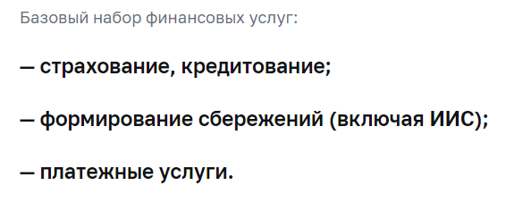
Актуализация знаний в области финансовой безопасности и защиты прав
Законодательство
Финансовая доступность
http://cbr.ru/develop/development_affor/
ГК Российской Федерации I часть Глава
http://www.consultant.ru/document/cons_doc_LAW_34154/
Федеральный закон от 07.02.1992 N 2300-1 "О защите прав потребителей"
http://www.consultant.ru/document/cons_doc_LAW_305/
Федеральный закон от 04.06.2018 N 123-ФЗ "Об уполномоченном по правам потребителей финансовых услуг"
http://www.garant.ru/hotlaw/federal/1199979/
Все перечисленные законы на Слайдах о законодательстве в начале каждой темы
См. нормативные документы (законы, постановления, и так далее) можно в бесплатных версиях информационно-правовых систем:
«Гарант» www.garant.ru
«Консультант плюс» www.consultant.ru
на сайте http://legalacts.ru/
На сайте Банка России http://cbr.ru/protection_rights/acts/ а также в любых разделах сайта Банка России в рубрике «Правовые акты»
Как вернуть деньги, если их незаконно списали судебные приставы
https://arb.ru/b2c/crib/kak_vernut_dengi_esli_ikh_nezakonno_spisali_sudebnye_pristavy-10496021/
МВД России. Список подразделений для обращения граждан
https://мвд.рф/request_main
Защита прав потребителей финансовых услуг
http://cbr.ru/protection_rights/
Что такое солидарная ответственность по долгам за коммунальные услуги в ЖКХ
https://pravo.rg.ru/rubrics/question/20471/
https://journal.tinkoff.ru/ask/solidarnaya-otvetstvennost/
http://www.consultant.ru/law/podborki/solidarnaya_otvetstvennost_po_oplate_kommunalnyh_uslug/
Электронный журнал «Т—Ж». Подборка:
https://journal.tinkoff.ru/tag/moshenniki/
https://journal.tinkoff.ru/tag/moshennichestvo/
https://journal.tinkoff.ru/pro/bezopasnost/

Slide 44
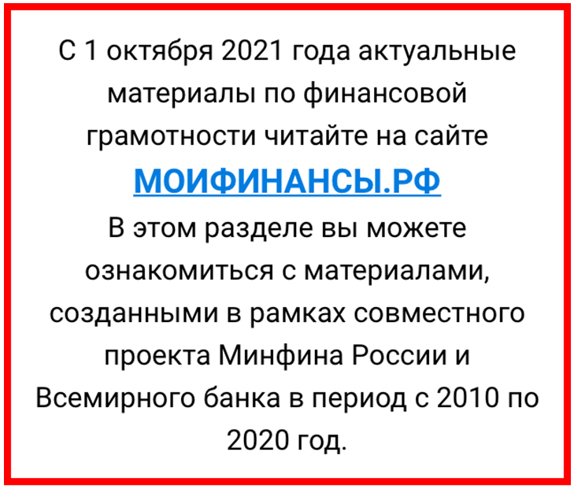
Актуализация знаний в области финансовой безопасности и защиты прав
Распоряжение Правительства Российской Федерации от 25 сентября 2017 г. № 2039-р Об утверждении Стратегии повышения финансовой грамотности в Российской Федерации на 2017–2023 гг. http://legalacts.ru/doc/rasporjazhenie-pravitelstva-rf-ot-25092017-n-2039-r-ob-utverzhdenii/
Дорожная карта мероприятий по включению финансовой грамотности в программы российских образовательных организаций
https://www.cbr.ru/Content/Document/File/19092/map_2017-04-13.pdf
Стратегия повышения финансовой доступности в России на период 2018–2020 годов http://www.cbr.ru/Content/Document/File/37470/str_30032018.pdf
План мероприятий («дорожная карта») по реализации стратегии повышения финансовой грамотности в Российской Федерации на 2017–2023 гг.
https://www.cbr.ru/Content/Document/File/59795/Inf_note_dec_2718_2.pdf
2020 г. Минфин России закончил прямое участие в проектах по ФГ. Ряд проектов (Вашифинансы.рф, часть проектов МГУ, журнал «Дружи с финансами» и другие), возможно будут изменены.
С 2021 года. НИФИ Минфина утвержден в качестве координатора Стратегии финансовой грамотности
https://vashifinancy.ru/for-smi/press/news/nifi-minfina-utverzhden-v-kachestve-koordinatora-strategii-finansovoy-gramotnosti/
…На базе НИФИ Минфина создан Центр финансовой грамотности, который займется масштабированием наиболее успешных практик в этой области, организацией и проведением образовательно-просветительских мероприятий национального масштаба…
https://nifi.ru/ru/
Большое количество полезного материала в Instagram от Вашифинасы.рф
https://www.instagram.com/vashifinancy/
учебник https://школа.вашифинансы.рф
С октября 21 г. вместо Вашифинансы появится
https://моифинансы.рф/
Распоряжение Правительства РФ от 10.02.2021 N 291-р «Об определении образовательных организаций высшего образования, на базе которых осуществляют деятельность федеральные методические центры повышения финансовой грамотности населения»
http://publication.pravo.gov.ru/Document/View/0001202102150003
Закон «О Центральном банке Российской Федерации (Банке России)» от 10.07.2002 № 86-ФЗ
Статья 4. Банк России выполняет следующие функции: …
18.6) во взаимодействии с Правительством Российской Федерации реализует мероприятия по повышению уровня финансовой грамотности населения и субъектов малого и среднего предпринимательства в Российской Федерации;
(п. 18.6 введен Федеральным законом от 03.04.2020 N 106-ФЗ)
18.7) во взаимодействии с Правительством Российской Федерации разрабатывает и проводит политику по обеспечению доступности финансовых услуг для населения и субъектов малого и среднего предпринимательства в Российской Федерации;
(п. 18.7 введен Федеральным законом от 03.04.2020 N 106-ФЗ) …
http://www.consultant.ru/document/cons_doc_LAW_37570/4f84b42935e2a5743f1b5e1591668be0c41b762d/
Проект Банка России «Финансовая культура» https://fincult.info/
АРФГ (поддержка со стороны Банка России) https://fincubator.ru/

Slide 45
Актуализация знаний в области финансовой безопасности и защиты прав Органы защиты прав потребителей на финансовом рынке
Суд — это крайний шаг!
Защита прав
Государственные органы
Организации
Роспотребнадзор
Банк России
Минфин России
ФАС России
ФНС России
Органы исполнительной власти
Суды
Общественные объединения потребителей
Саморегулируемые организации
Роспотребнадзор на страже
https://conference.fedfond.ru/2019/docs/conf-2019/prusakov-03-10-2019.pdf
Конференция о безопасности на финрынках
2019 г.
https://www.youtube.com/watch?v=CiqVaZxjiQg
2020 г.
https://conference.fedfond.ru/
Финансовый уполномоченный по правам потребителей финансовых услуг
https://finombudsman.ru
О взаимодействии с уполномоченным по защите прав потребителей финансовых услуг
http://zpp.rospotrebnadzor.ru/news/federal/182823
http://zpp.rospotrebnadzor.ru/news/federal/181889
Приняты поправки, позволяющие жаловаться на качество товаров через сайт госуслуг
http://duma.gov.ru/news/29959/
Потребители начали подавать коллективные иски
https://www.klerk.ru/buh/news/491069/
Что делать, если ваши права нарушены
https://fincult.info/article/chto-delat-esli-vashi-prava-narusheny/
Как мошенники оформляют на граждан поддельные онлайн-кредиты
Начало https://zen.yandex.ru/media/id/5e49920435e95e4cbef01e69/kak-moshenniki-oformliaiut-na-grajdan-poddelnye-onlainkredity-nachalo-6108409feb5bfd334a7134ce
Продолжение https://zen.yandex.ru/media/id/5e49920435e95e4cbef01e69/kak-moshenniki-oformliaiut-na-grajdan-poddelnye-onlainkredity-prodoljenie-610b1ca5b3e7057b6e952c52
Окончание https://zen.yandex.ru/media/id/5e49920435e95e4cbef01e69/kak-moshenniki-oformliaiut-na-grajdan-poddelnye-onlainkredity-okonchanie-61117d9c3143790093ac88c2

Slide 46
Актуализация знаний в области финансовой безопасности и защиты прав
Органы защиты прав потребителей на финансовом рынке
Финансовый уполномоченный,
2018 г.
Досудебное рассмотрение разногласий между потребителями финансовых услуг и финансовыми организациями (до 500 тыс. руб.)
Орган/организация | Полномочия
Федеральная служба по надзору в сфере защиты прав потребителей и благополучия человека (Роспотребнадзор) | Надзор в сфере защиты прав потребителей, выработка и реализация государственной политики и нормативное правовое регулирование в сфере защиты прав потребителей
Центральный банк Российской Федерации (Банк России) | С 1 сентября 2013 года – единый регулятор на финансовых рынках, обеспечивающий стабильность и развитие национальной платежной системы и финансового рынка Российской Федерации, а также защиту интересов вкладчиков и кредиторов
Министерство финансов Российской Федерации (Минфин России) | Выработка государственной политики и нормативное правовое регулирование в сфере страховой, банковской, микрофинансовой деятельности, кредитной кооперации, финансовых рынков, государственного регулирования деятельности негосударственных пенсионных фондов, управляющих компаний
Федеральная антимонопольная служба Российской Федерации (ФАС России) | Антимонопольное регулирование и защита конкуренции в финансовой сфере, а также государственный надзор за соблюдением законодательства о рекламе в финансовой сфере
Федеральная налоговая служба Российской Федерации (ФНС России) | Контроль и надзор над соблюдением требований к контрольно-кассовой технике, порядком и условиями ее регистрации и применения
Государственные органы исполнительной власти в субъектах Российской Федерации и органы местного самоуправления | Рассмотрение жалоб и консультирование потребителей, предъявление исков в суды
Суды | Вынесение решений по искам о защите прав потребителей (документ пресекательного действия)
Общественные объединения потребителей, СРО | Общественный контроль
Саморегулируемые организации
СРО
Досудебное рассмотрение разногласий между потребителями финансовых услуг и финансовыми организациями, входящими в соответствующую СРО
Как уберечь себя и близких от финансового мошенничества?
https://fincult.info/article/kak-uberech-sebya-i-blizkikh-ot-finansovogo-moshennichestva/

Slide 47
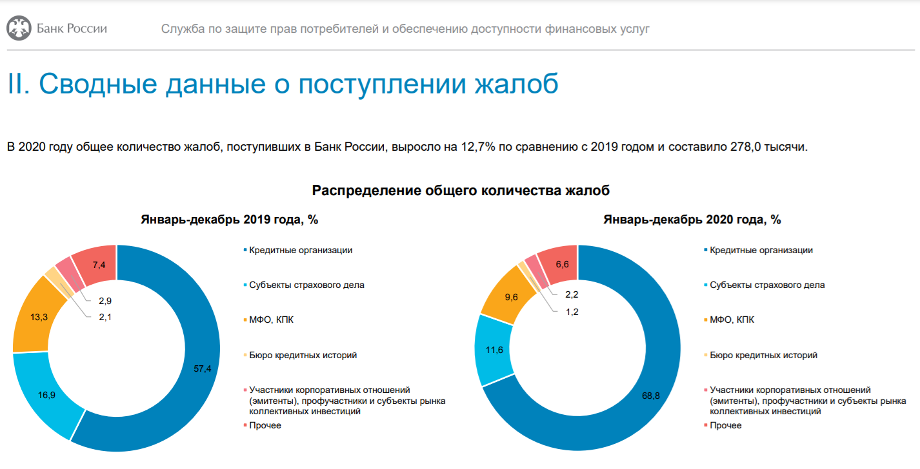
Актуализация знаний в области финансовой безопасности и защиты прав
Структура жалоб, Банк России, Концепция противодействия
Всегда можно посмотреть последние данные о жалобах
https://cbr.ru/statistics/protection/#a_11955
http://cbr.ru/Content/Document/File/48603/concept_countering_unfair_actions.pdf
СЛЕДИТЕ ЗА НОВОСТЯМИ НА САЙТЕ БАНКА РОССИИ И ВЫ БУДЕТЕ ВСЕГДА ОБЛАДАТЬ АКТУАЛЬНОЙ ИНФОРМАЦИЕЙ О ФИНАНСОВЫХ РЫНКАХ, О СВОИХ ПРАВАХ, О ВИДАХ МОШЕННИЧЕСТВА
Например
http://cbr.ru/Press/event/?id=2457
или
https://www.cbr.ru/Press/event/?id=2411
Противодействие отмыванию денег и валютный контроль. Банк России
http://cbr.ru/counteraction_m_ter/

Slide 48
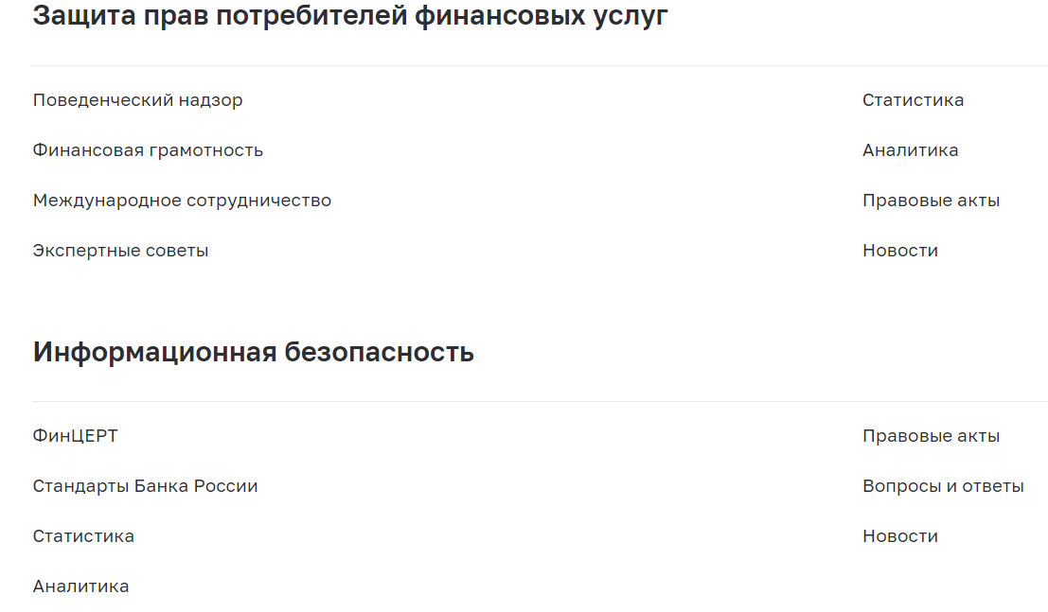
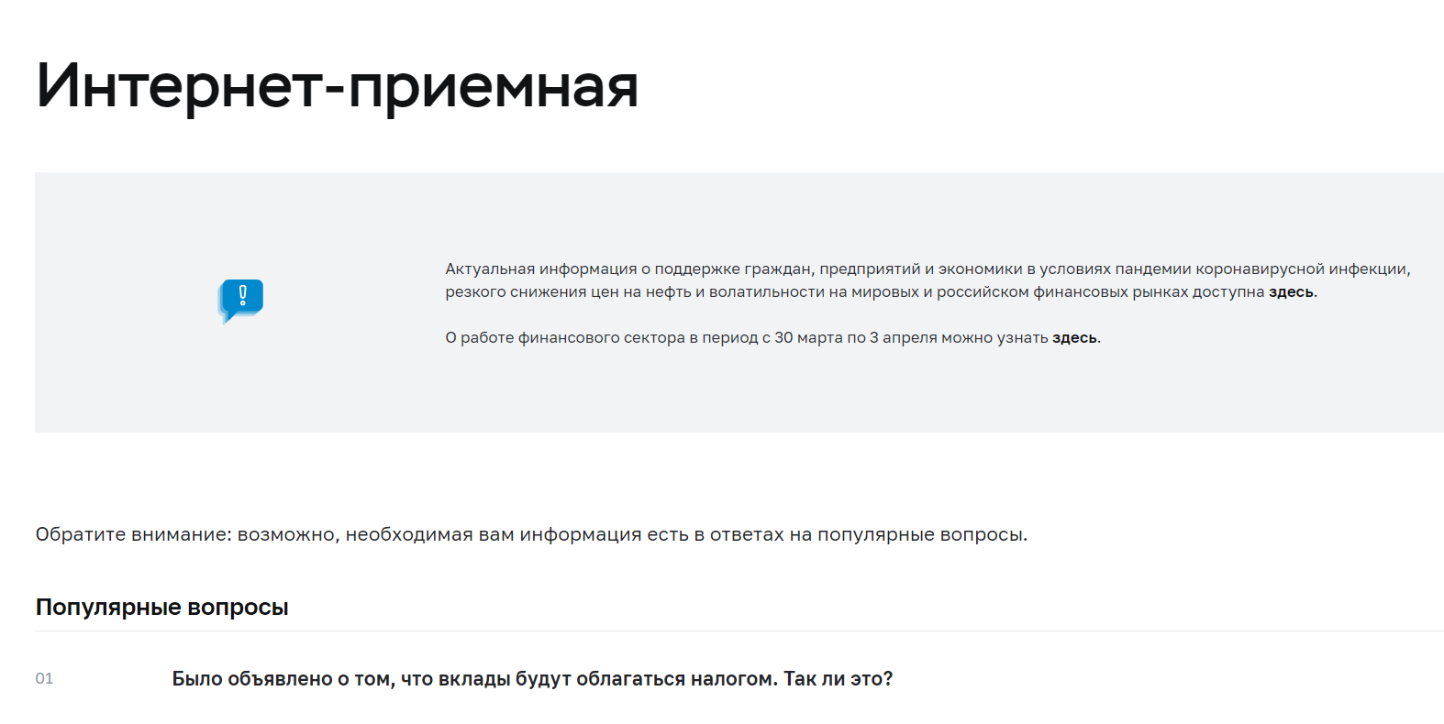
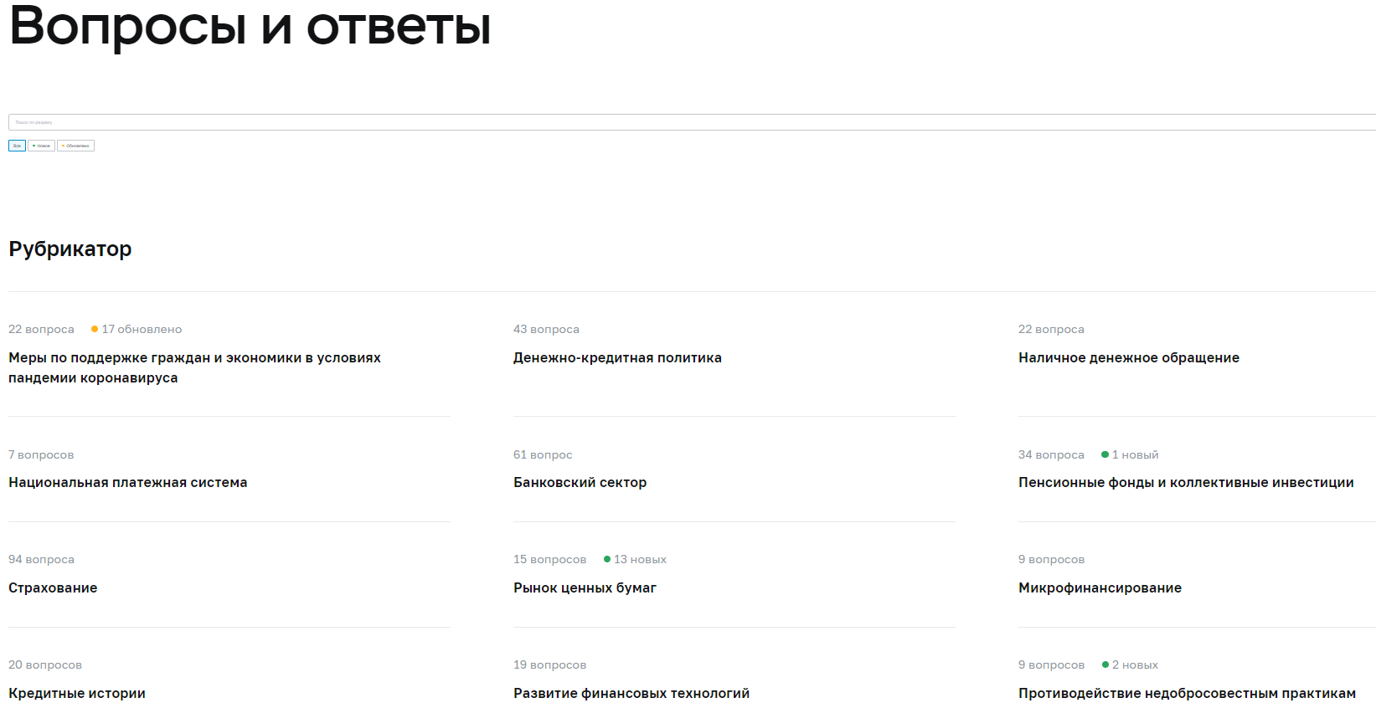
Актуализация знаний в области финансовой безопасности и защиты прав Органы защиты прав потребителей на финансовом рынке, Сайт Банка России
Сайт Банка России (карта сайта) http://cbr.ru/sitemap/
Сайт Центрального банка Российской Федерации http://cbr.ru/fmp_check/
Сайт Центрального банка Российской Федерации https://www.cbr.ru/reception/
«Вопросы и ответы» http://cbr.ru/faq/

Slide 49
Актуализация знаний в области финансовой безопасности и защиты прав Органы защиты прав потребителей на финансовом рынке, Саморегулирование (СРО)
Понятие саморегулирования
Под саморегулированием понимается самостоятельная и инициативная деятельность, которая осуществляется субъектами предпринимательской или профессиональной деятельности и содержанием которой являются разработка и установление стандартов и правил указанной деятельности, а также контроль за соблюдением требований указанных стандартов и правил
Саморегулирование в соответствии с настоящим Федеральным законом осуществляется на условиях объединения субъектов предпринимательской или профессиональной деятельности в саморегулируемые организации
Для целей настоящего Федерального закона под субъектами предпринимательской деятельности понимаются индивидуальные предприниматели и юридические лица, зарегистрированные в установленном порядке и осуществляющие определяемую в соответствии с Гражданским кодексом Российской Федерации предпринимательскую деятельность, а под субъектами профессиональной деятельности - физические лица, осуществляющие профессиональную деятельность, регулируемую в соответствии с федеральными законами
Общая инфо обо всех СРО https://cbr.ru/registries/sro/
Страхование https://cbr.ru/insurance/sro/
МФО https://cbr.ru/microfinance/sro/
Коллективные инвестиции https://cbr.ru/RSCI/standarts/
Брокеры, депозитарии https://cbr.ru/securities_market/standarts/
В сфере МФО
https://npmir.ru/
В сфере рынка ценных бумаг
http://www.naufor.ru/
Госдума утвердила штрафы для финансовых СРО за нарушение закона и требований Банка России
https://www.banki.ru/news/lenta/?id=10926561

Slide 50
Актуализация знаний в области финансовой безопасности и защиты прав Органы защиты прав потребителей на финансовом рынке, ООП
Общественные объединения потребителей являются важным элементом общественного контроля за деятельностью организаций, оказывающих финансовые услуги потребителям
Данные организации могут участвовать в:
- разработке обязательных требований к финансовым услугам, а также проектов законов и иных нормативных правовых актов Российской Федерации, регулирующих отношения в области защиты прав потребителей финансовых услуг
- проведении независимой экспертизы качества услуг, а также соответствия потребительских свойств услуг) заявленной информации о них и так далее
Например:
Союз защиты прав потребителей финансовых услуг (Финпотребсоюз) http://www.finpotrebsouz.ru
Основные цели:
защита прав и законных интересов потребителей в сфере финансовых услуг, (в частности, защита прав дольщиков, защита интересов заёмщиков) содействие созданию справедливого и цивилизованного потребительского финансового рынка в интересах российских граждан-потребителей, акционеров и частных инвесторов, пропаганда финансовой грамотности и знаний среди широких слоев населения
Задачи:
оказание юридической помощи и поддержки потребителям финансовых услуг по вопросам, связанным с соблюдением их законных прав и интересов
содействие в повышении эффективности и качества работы производителей и поставщиков розничных финансовых услуг
общественный контроль за соблюдением законодательства в области прав и интересов потребителей финансовых услуг
разработка стандартов в области финансовых услуг, предложения по созданию механизмов гарантирования соблюдения стандартов финансовых услуг, повышение уровня информированности населения о рынке финансовых услуг и доверия к финансовым институтам, выявление и предотвращение мошенничества на рынке финансовых услуг, в том числе финансовых пирамид, распространение и внедрение финансовой грамотности и финансовых знаний среди широких слоев населения

Slide 51
Актуализация знаний в области финансовой безопасности и защиты прав Органы защиты прав потребителей на финансовом рынке, Финансовый уполномоченный
…С 2021 года закон о главном финансовом уполномоченном вступил в полную силу — теперь он начал решать досудебные споры граждан с банками, ломбардами, негосударственными пенсионными фондами (НПФ) и кредитными потребительскими кооперативами. До этого жалобы ему можно было подавать только на страховые компании и микрофинансовые компании. Все обращения к омбудсмену бесплатные, но перед этим нужно попытаться решить вопросы с финансовой организацией...
https://rg.ru/2021/01/19/voronin-koronavirus-ne-osvobozhdaet-finansovuiu-organizaciiu-ot-obiazannostej.html?msn
Закон «О защите прав потребителей» предусматривает возможность защиты прав потребителей финансовых услуг в судебном и внесудебном порядке
Сущность внесудебного порядка состоит в том, что потребитель может предъявить требования о защите нарушенного права непосредственно исполнителю, не обращаясь с иском в суд
С 2019 года, после принятия Федерального закона от 04.06.2018 N 123-ФЗ «Об уполномоченном по правам потребителей финансовых услуг», следующим шагом потребителя по защите своих прав — станет обращение к финансовому уполномоченному в досудебном порядке и только потом, если ничего не помогло нужно будет идти в суд
Размер претензий к финансовой организации со стороны потребителя, которые рассматриваются финансовым уполномоченным, составляет 500 тыс. руб., если сумма претензий выше, то превышение не будет рассмотрено финансовым уполномоченным (есть исключения)
Обращение к финансовому уполномоченному — это бесплатная процедура — п.6.ст.16 закона
Финансовый омбудсмен вынес первое решение. В споре об ОСАГО он занял сторону гражданина. Теперь страховщик заплатит и клиенту, и омбудсмену
https://www.vedomosti.ru/finance/articles/2019/07/17/806726-finansovii-ombudsmen
Досудебный порядок рассмотрения требований потребителей предусмотрен с целью побудить стороны самостоятельно урегулировать возникшие разногласия, а исполнителя — добровольно удовлетворить обоснованные требования потребителя, позволяя восстановить нарушенное право
Финомбудсмен представил первые итоги разбора споров граждан с банками
https://www.kommersant.ru/doc/4769905

Slide 52
Актуализация знаний в области финансовой безопасности и защиты прав Органы защиты прав потребителей на финансовом рынке, Сайт Банка России, СРО и Реестры, плюс дополнительные ссылки
Сайт Центрального банка Российской Федерации — все о саморегулируемых организациях
Можно проверить организацию в черном списке Банка России https://www.cbr.ru/inside/BlackList/
Реестры фин. организаций (периодически обновляются, лучше всегда проверять при выборе фин. организации)
Страховщики: https://cbr.ru/insurance/registers/
НПФ и УК: https://cbr.ru/RSCI/registers/
Рынок ценных бумаг, в том числе форекс-дилеры: https://cbr.ru/securities_market/registries/
МФО, КПК, СКПК, Ломбарды: https://cbr.ru/microfinance/registry/
Инвестиционные советники: https://cbr.ru/explan/invest/
Список участников торгов на Московской бирже (периодически обновляются, лучше всегда проверять при выборе брокера, УК) https://www.moex.com/ru/members.aspx
Агентство по страхованию вкладов
Банки-участники ССВ: https://www.asv.org.ru/banks?category=participant-ssv
НПФ-участники СГПН: https://www.asv.org.ru/pension-funds
Списки страховых организаций, у которых отозвана лицензия: https://www.asv.org.ru/insurance-organizations?category=io-liquidation-in-process
Можно проверить организацию на сайтах-агрегаторах
на сайте Банки.ру: https://www.banki.ru/banks/
«Народный рейтинг банков»: https://www.banki.ru/services/responses/?source=submenu_banksresponses
«Народный рейтинг страховщиков»: https://www.banki.ru/insurance/responses/?source=submenu_insresponses
Рейтинги финансовых компаний (разных)
https://raexpert.ru/ratings/ и https://riarating.ru/finance/
НПФ и Управляющие компании рейтинги
https://investfunds.ru/npf-rankings/
Перечень НПФ и УК на сайте Пенсионного фонда России
https://pfr.gov.ru/grazhdanam/pensions/pens_nak/perech_npf_uk/
Легальные финансовые организации должны быть в действующих реестрах Банка России

Slide 53
Примеры и истории мошенничества
Выманивают данные под разными предлогами
Этот способ самый простой — владельцы пластиковых карточек сами называют аферистам конфиденциальную информацию: номер карты, срок ее действия, трехзначный CVC-код. Дальше дело техники — зная эти данные, мошенники оперативно обчищают счет, совершая покупки в интернет-магазинах. Встретиться со злоумышленниками можно где угодно — например, на сайте бесплатных объявлений или аферисты и вовсе могут позвонить потенциальной жертве и представиться работниками банка
История из Казани. Там мошенники обманули троих жителей на 100 тысяч рублей, передает УМВД России по Казани. Сначала в полицию обратилась 25-летняя девушка, которая опубликовала на сайте бесплатных объявлений сообщение о продаже шубы. С ней связался покупатель, попросивший прислать реквизиты банковской карты и CVC-код. Обрадовавшись, что сделка так быстро завершится, девушка потеряла бдительность и передала злоумышленнику данные карты. В результате с ее счета пропали 70 тысяч рублей. По аналогичной схеме мошенники «обработали» еще двух казанцев — в общей сложности на 24 тысячи рублей
А в Хабаровском крае аферисты представляются сотрудниками Пенсионного фонда — они звонят пенсионерам и сообщают, что им положена дополнительная выплата (например, за 30-летний трудовой стаж или компенсацию за медикаменты). Чтобы получить деньги, пенсионер должен назвать данные своей банковской карты. В результате доверчивые пожилые люди никакие бонусы от ПФР не получают, наоборот, остаются без собственных накоплений
Запомните и передайте родным: для перевода денег с карты на карту достаточно только номера.
Если покупатели с сайтов бесплатных объявлений или связавшиеся с вами/вашими родственниками представители банков или Пенсионного фонда или любой организации, или с любого сайта просят назвать другую информацию, перед вами мошенники
Мошенники притворяются друзьями в социальных сетях
Жительница Смоленской области перевела 10 тысяч рублей мошеннику, представившемуся … ее приятелем. По данным пресс-службы регионального МВД, аферисты взломали аккаунт знакомого пострадавшей в популярной социальной сети и написали 25-летней девушке, пожаловавшись на трудную жизненную ситуацию и попросив одолжить денег. Не заметив подвоха, жительница города Гагарин перевела на карту злоумышленников деньги
Затем она позвонила приятелю, чтобы тот подтвердил получение перевода. И очень удивилась, что трудной жизненной ситуации у приятеля нет, и перевод от нее не получал
Не попасть в аналогичную ситуацию очень просто. Не спешите переводить деньги на просьбы знакомых в социальных сетях
Если вы хотите помочь попавшему в трудную жизненную ситуацию другу, созвонитесь с ним, встретись, пусть он подтвердит, что это действительно он просит деньги
Обратная сторона. Потребительский экстремизм
Российский союз автостраховщиков (РСА) составил рейтинг регионов РФ по уровню риска мошеннических выплат в ОСАГО
http://www.korins.ru/posts/6905-rsa-obnarodoval-reyting-regionov-za-1-kvartal-2021-goda
Как заказчики «разводят» фрилансеров. 11 манипулятивных схем
https://zen.yandex.ru/media/matveyseveryanin/kak-zakazchiki-razvodiat-frilanserov-11-manipuliativnyh-shem-6075e962bfba535c1a23adba
Клиентов банков будут штрафовать за недостоверную информацию о себе
http://www.finpotrebsouz.ru/novosti-i-sobytiya/novyj-resurs4/klientov-bankov-budut-shtrafovat-za-nedostovernuyu-informaciyu-o-sebe

Slide 54
Примеры и истории мошенничества
С пожилыми людьми, звонки
Задание 19. Тема 1.8, Методические рекомендации
В 4 часа утра Ивана Ивановича разбудил звонок от незнакомого абонента. Звонивший представился его сыном Алексеем и сообщил, что он задержан за вождение в нетрезвом состоянии, а его мобильный телефон разрядился. Чтобы лучше прояснить ситуацию Алексей передал трубку сотруднику полиции. Человек, представившийся майором Петровым, сказал Ивану Ивановичу, что уладить ситуацию возможно за 10 тыс. руб. и предложил встретиться возле здания областной ГАИ
Иван Иванович сильно обеспокоен случившимся и собирается поехать на назначенную встречу. Как следует поступить Иван Ивановичу в данной ситуации? С каким типом мошенничества столкнулся Иван Иванович?
Ответ.
Ивану Ивановичу необходимо связаться со своим сыном Алексеем по его номеру мобильного телефона или же использовать любой другой способ: позвонить на номер домашнего телефона Алексея, его жене или знакомым, которые могут быть осведомлены о его местонахождении, или поехать к нему домой
Также Иван Иванович может попытаться перезвонить незнакомому абоненту и задать ему уточняющие вопросы, которые помогут ему удостовериться, что это не его сын. Ивану Ивановичу ни в коем случае не следует идти на встречу
Представленная ситуация является классическим примером мобильного мошенничества
Мошенники придумали новый способ кражи денег с карт россиян
Мошенники придумали новый способ кражи денег с карт россиян. Хакеры отправляют потенциальным жертвам SMS со ссылкой на федеральный закон о блокировке карты банком в связи с тем, что последняя операция показалась ему подозрительной
Далее предлагается перезвонить по телефону для подтверждения трансакции и назвать персональные данные. После сообщения личной информации человек лишается денег
По оценкам компании «Атак Киллер», от новой схемы мошенничества пострадало уже порядка ста человек, общий ущерб составил около 2 млн рублей
Успешность новой схемы обмана эксперты объясняют тем, что мошенники отслеживают и мастерски копируют реальные изменения в работе банков
Мошенничество в условиях пандемии. Обобщенная практика
Роспотребнадзор
https://rospotrebnadzor.ru/about/info/news/news_details.php?ELEMENT_ID=14333
МВД
https://42.мвд.рф/citizens/профилактика-/не-дай-себя-обмануть-?fbclid=IwAR1eghuBX5rpmiik7ZyLBdZsPIlsV1Bipb9QP_Ojg5iKhf05NMw4mjVG6wA
Пандемия мошенничества, или шесть новых способов финансового обмана https://vashifinancy.ru/for-smi/press/news/pandemiya-moshennichestva-ili-shest-novykh-sposobov-finansovogo-obmana-/
Финансовые мошенники используют пандемию и неопределенность на рынках для обмана граждан http://cbr.ru/press/event/?id=6710
Notes:
ПРИНЦИПЫ:
НАЛИЧИЯ ЛИКВИДНЫХ НАКОПЛЕНИЙ (ПОДУШКА НА ЧЕРНЫЙ ДЕНЬ) –
Хотя бы на год расходов семьи, в ликвидном виде – (наличные, депозиты,
золото)
2. БЕЗОПАСНОСТЬ близких в ситуации, когда член семьи в форс-мажорной ситуация (потеря трудоспособности, смерть )- доступ близких к
активам на случай проблем о здоровьем, совместный доступ к
счетам, ячейкам. Доверенности. Таблица обзора активов с контактами, завещание.
3. Наличие страхования жизни, наличие добровольного пенсионного страхования
5 Финансовая независимость. Пассивный доход, превышающий
уровень текущих расходов.

Slide 55
Примеры и истории мошенничества
https://conference.fedfond.ru/
Материалы конференций «Территория финансовой безопасности»
Осторожно: мошенники! (подборка историй) https://fincult.info/articles/ostorozhno-moshenniki/
«Основная причина вовлечения людей в пирамиды — абсолютно иррациональная вера» https://www.kommersant.ru/doc/3827451?fbclid=IwAR1JDo7PciQaGS7nlAWLrk3bhjSve6hxv4dE5uJ8GRV3fqpnS8D_AtGvDiE
«Убавка» к пенсии: мошенники охотятся за деньгами пожилых людей. Злоумышленники получают доступ к счетам через удаленный доступ к гаджетам возрастных инвесторов в ценные бумаги https://iz.ru/1024444/anna-kaledina/ubavka-k-pensii-moshenniki-okhotiatsia-za-dengami-pozhilykh-liudei
«Возьми у родителей в долг, тебе вернется гораздо больше» https://fincult.info/services/grabli/sotsialnye-seti-i-messendzhery/vozmi-u-roditeley-v-dolg-tebe-vernetsya-gorazdo-bolshe/
«Заработай на айфон всего за неделю!» https://fincult.info/services/grabli/sayty/zarabotay-na-ayfon-vsego-za-nedelyu/
«Лови секретную ссылку, тут голда и шмот дешевле» https://fincult.info/services/grabli/sayty/lovi-sekretnuyu-ssylku-tut-golda-i-shmot-deshevle/
Аферисты начали охоту на пенсии. Где сейчас опасно хранить сбережения https://news.mail.ru/society/42036979/?frommail=1
Покупаете телефон. Знайте свои права. Роспотребнадзор. Вниманию потребителей: Телефон ненадлежащего качества http://zpp.rospotrebnadzor.ru/news/regional/211088
В Facebook обнаружили фальшивую рекламу крупных банков с обещанием больших выплат https://www.interfax.ru/russia/714324
Инструкция по безопасному шопингу в интернете https://vashifinancy.ru/for-smi/press/news/instruktsiya-po-bezopasnomu-shopingu-v-internete/
Девять важных правил безопасных покупок в интернете https://vashifinancy.ru/for-smi/press/news/devyat-vazhnykh-pravil-bezopasnykh-pokupok-v-internete/
Счет, да не тот: как мошенники используют подменные реквизиты для обмана заказчиков https://www.banki.ru/news/daytheme/?id=10927337
Где покупать и зачем спорить с продавцом: правила онлайн-покупок https://tass.ru/obschestvo/5358391
Если продавец не доставил товар, приобретенный и оплаченный в Интернет-магазине: 5 советов покупателю
https://vashifinancy.ru/for-smi/press/news/5-sovetov-pokupatelyu-esli-prodavets-ne-dostavil-tovar-priobretennyy-i-oplachennyy-v-internet-magazi/
Безнал без опасности. Как расплачиваться картой и не потерять деньги https://vashifinancy.ru/for-smi/press/news/beznal-bez-opasnosti-kak-rasplachivatsya-kartoy-i-ne-poteryat-dengi/
Как платить картой в интернете и не стать жертвой аферистов. 6 правил https://vashifinancy.ru/for-smi/press/news/kak-platit-kartoy-v-internete-i-ne-stat-zhertvoy-aferistov-6-pravil/
Безопасные покупки в интернете https://fincult.info/article/bezopasnye-pokupki-v-internete/
Роспотребнадзор: Об особенностях онлайн торговли и трансграничных покупок в период пандемии коронавируса https://www.rospotrebnadzor.ru/about/info/news/news_details.php?ELEMENT_ID=14339
Роспотребнадзор: О продаже товаров дистанционным способом http://zpp.rospotrebnadzor.ru/handbook/torg/memos/49963
Роспотребнадзор: Пошаговая инструкция безопасных покупок в Интернет http://zpp.rospotrebnadzor.ru/handbook/torg/memos/88796
Роспотребнадзор: Об особенностях приобретения «бесплатных подписок» на доступ к цифровому контенту http://zpp.rospotrebnadzor.ru/news/federal/204692
Роспотребнадзор: Информация для потребителя. Онлайн-переводы http://40.rospotrebnadzor.ru/directions/prava/148794/
Роспотребнадзор: О рекомендациях, что делать потребителю, если цена на ценнике не соответствует цене на кассе http://zpp.rospotrebnadzor.ru/news/federal/224373
Роспотребнадзор: Интернет-магазин отменил заказ после оформления https://zpp.rospotrebnadzor.ru/Forum/Appeals/Details/16687
Магазин отменил мой заказ и поднял цену на товар. Как его наказать? https://journal.tinkoff.ru/eto-vse-spetsialno/
Роспотребнадзор перечислил признаки потенциально опасных интернет-магазинов https://www.interfax.ru/business/664992 или https://www.kp.ru/daily/right-benefits/
Как сделать поверку счетчика воды и не стать жертвой мошенников https://journal.tinkoff.ru/proverka-schetchika/
Как защитить себя, когда сдаешь технику в ремонт? https://journal.tinkoff.ru/master-na-vse-ruki/
Как кассиры в продуктовых магазинах ловко обманывают покупателей: расскажу про пару способов https://zen.yandex.ru/media/id/5be012009fb30d31db7a5e71/uznala-kak-kassiry-v-produktovyh-magazinah-lovko-obmanyvaiut-pokupatelei-rasskaju-pro-paru-sposobov-6067860be0a09f1423c9a580

Slide 56
Примеры и истории мошенничества
На сайте Роспотребназора (подборка полезных рекомендаций) https://www.rospotrebnadzor.ru/grazhd/polz.php
Сайт ФНС. Осторожно — мошенники! https://www.nalog.ru/rn77/warning/ (подборка полезных рекомендаций) и https://www.nalog.ru/rn77/fishing/
Эксперт предупреждает, как обезопасить себя от финансового мошенничества https://vashifinancy.ru/for-smi/press/news/ekspert-preduprezhdaet-kak-obezopasit-sebya-ot-finansovogo-moshennichestva/
Мошенники не дремлют: новый способ обмана в сети. Как не попасться на удочку и сохранить свои деньги https://zen.yandex.ru/media/economistka/moshenniki-ne-dremliut-novyi-sposob-obmana-v-seti-kak-ne-popastsia-na-udochku-i-sohranit-svoi-dengi-606b07fcde98604bdcee3794
Сколько денег россияне отдают мошенникам на сайтах объявлений? https://journal.tinkoff.ru/avito-youla-test/
Осторожно: мошенники! Новая схема обмана с участием «сотрудника полиции https://journal.open-broker.ru/other/ostorozhno-moshenniki/
Артем Сычев: мошенники провоцируют клиента самого забрать деньги из банка https://cbr.ru/press/event/?id=9588
В Банке России предупредили о новом виде мошенничества с выплатами https://rg.ru/2021/02/05/v-centrobanke-predupredili-o-novom-vide-moshennichestva-s-vyplatami.html и https://rg.ru/2021/03/03/stalo-izvestno-o-novom-moshennichestve-pod-vidom-vyplat-s-gosuslug.html
В России началась волна обманов с «возвратом случайных переводов» на карту https://iz.ru/1131782/2021-03-03/v-rossii-nachalas-volna-obmanov-s-vozvratom-sluchainykh-perevodov-na-kartu и https://iz.ru/1131573/natalia-ilina/rytcarskii-prostupok-kak-rossiian-obmanyvaiut-s-vozvratom-perevodov Комментарий МФЦ: при получении такого платежа НУЖНО идти в банк и подавать заявление на возврат средств самим банком! На все последующие звонки неизвестных отвечать, что подали заявление в банк на возврат! Если сами решите возвращать, попадете в сети!
ОНФ: «ошибочный» перевод средств стал инструментом провокации мошенников https://onf.ru/2021/03/16/lazareva-oshibochnyy-perevod-sredstv-stal-instrumentom-provokacii-moshennikov/
Динамика максимальной процентной ставки (по вкладам в российских рублях) десяти кредитных организаций, привлекающих наибольший объём депозитов физических лиц https://cbr.ru/statistics/avgprocstav/ Комментарий МФЦ: полезно сравнивать эти ставки и те, что Вам агрессивно предлагают на соответствующем сроке! И если последние выше, то скорее всего это финансовая пирамида! Например, «Столица инвестиций» обещает до 24% годовых на нефти и газе https://journal.tinkoff.ru/wtf/stolica-investicij/
Вирусы капают с веток. Хакеры продвигают вредоносные ссылки через форумы https://www.kommersant.ru/doc/4721121?tg
Меня убедили, что нельзя сразу вернуть товар — сначала надо попробовать починить. Это законно? https://journal.tinkoff.ru/materinskaya-plata/ и https://journal.tinkoff.ru/prava/vozvrat-tovara/ и https://journal.tinkoff.ru/vozvratov/
Мошенники научились ботать. Информацию из Telegram начали использовать для шантажа https://www.kommersant.ru/doc/4711513?tg
ФНС получит доступ к банковской тайне: кому и чем это грозит на самом деле https://journal.tinkoff.ru/fake-news/bez-tain-ot-fns/
"Известия" рассказали о новом способе обмана банковских клиентов. По данным издания, мошенники стали звонить людям, которые уже один раз ранее не попались на их уловку https://tass.ru/obschestvo/10920871
Раскрыта новая схема мошенников с выигрышем бесплатных лотерей. Новая мошенническая схема получила распространение в России https://news.mail.ru/society/45600512/?frommail=1
В полиции Москвы предупредили о мошенниках, похищающих деньги через мобильное приложение https://tass.ru/obschestvo/10850207
Непутевая машина. Названы главные риски при покупке автомобилей https://rg.ru/2021/03/24/eksperty-nazvali-glavnye-riski-pri-pokupke-avtomobilej.html?msn
Как мошенники разводят мужчин на деньги на сайтах знакомств: 5 схем https://journal.tinkoff.ru/list/davay-ya-priedu/
«Человек глуп, нажива будет всегда»: как работают бла-бла-мошенники на сайтах объявлений. Они забалтывают свою жертву и выманивают у нее данные банковской карты. Рассказываем, как не попасть в ловушку https://www.kp.ru/daily/27260/4393046/

Slide 57
Примеры и истории мошенничества
На сайте «Вашифинансы», фильтры «Финансовые риски и безопасность» и «Защита прав потребителей» (подборка историй) https://vashifinancy.ru/materials/
Материалы Института МФЦ https://www.educenter.ru/course-series/course-series_8.html?&page=1876
(вебинары от 14 августа 2020 г. и 21 апреля 20 г.)
Материалы Института МФЦ https://www.educenter.ru/course-series/course-series_8.html?&page=1875
(подборка материалов по финансовой грамотности, в том числе про финансовое мошенничество)
Лишний кабинет: мошенники стали присылать коды для регистрации счета ИП. С помощью сообщений от имени банка они повышают доверие к «его сотруднику» или даже пытаются кредит на чужое имя https://iz.ru/1154943/natalia-ilina/lishnii-kabinet-moshenniki-stali-prisylat-kody-dlia-registratcii-scheta-ip
Виды финансового мошенничества с примерами https://yandex.ru/turbo/izich.info/s/obman/finansovoe
Вопросы и ответы по мошенничеству на рынке Форекс http://cbr.ru/securities_market/faq/
Как уводят деньги с Yandex кошелька https://smart-lab.ru/mobile/topic/585209/
Валютные обменники: как не нарваться на мошенников https://fincult.info/article/valyutnye-obmenniki-kak-ne-narvatsya-na-moshennikov/
Банк заблокировал счет. Что делать? https://fincult.info/article/bank-zablokiroval-schet-chto-delat/
Финансовое мошенничество. Защитите себя и свою семью https://fincult.info/prepodavanie/base/ostorozhno-moshenniki/7030/
Контроль наличности: как ужесточения для обнальщиков отразятся на честных гражданах? https://www.banki.ru/news/daytheme/?id=10939767 и https://journal.tinkoff.ru/fake-news/pochta-i-mobile-115-fz/
Попытки заработать на фальшивых социальных выплатах будут пресекать законодательно https://news.mail.ru/incident/45016956/?frommail=1 (нужно следить за развитием ситуации)
Куда жаловаться на мусор во дворе и ямы на дорогах: список сервисов для всех городов https://journal.tinkoff.ru/list/make-your-city-great-again/
8 советов, которые помогут защитить ваши соцсети и интернет-банк от хакеров https://journal.tinkoff.ru/short/protect-password/
Новая схема мошенничества от имени Следственного комитета РФ заинтересовала настоящих следователей https://rg.ru/2021/04/08/moshenniki-nachali-zvonit-rossiianam-ot-imeni-sledstvennogo-komiteta.html
#оденьгахпросто: как отличить инвестиции от финансовой пирамиды https://www.banki.ru/news/daytheme/?id=10943608
Долги с претензиями. Заемщики все больше жалуются на МФО https://www.kommersant.ru/doc/4750439
Алименты в наследство. Верховный суд объяснил, как отвечать по унаследованным долгам https://rg.ru/2021/03/29/verhovnyj-sud-obiasnil-kak-otvechat-po-unasledovannym-dolgam.html?msn
Свои в досках. В открытом доступе оказались данные сотен российских компаний https://www.kommersant.ru/doc/4781538?from=main_1 Комментарий МФЦ: принцип конфиденциальности при работе с любыми массовыми приложениями (например, введение бюджета в гугл-таблицах, любых иных приложениях…) потенциально может быть нарушен. Вот, например, полезный материал про ведение бюджета в гугл-таблице «Как я анализирую траты с таблицей «Т—Ж». И как это помогает сохранить деньги» https://journal.tinkoff.ru/spreadsheet-v2/ Однако, нужно понимать, что все Ваши доходы/расходы видны в Гугл и потенциально может быть риск утечки
Прокуратура предупредила о новом предупредила о новых способах кибермошенничества https://rg.ru/2021/04/19/reg-cfo/prokuratura-predupredila-o-novyh-sposobah-kibermoshennichestva.html и https://iz.ru/1153426/2021-04-19/prokuratura-moskvy-predupredila-o-novom-sposobe-moshennichestva
Эксперт назвал главные схемы интернет-мошенников в 2021 г. https://news.mail.ru/society/45816222/?frommail=1
13 ловушек, в которые попадают люди, не знающие свои права (вы наверняка в их числе) https://zen.yandex.ru/media/pochutchutoraznom/13-lovushek-v-kotorye-popadaiut-liudi-ne-znaiuscie-svoi-prava-vy-naverniaka-v-ih-chisle-6065bf06b207860379e26c64
Держите язык за зубами: социальная инженерия в финансовых мошенничествах http://www.finpotrebsouz.ru/novosti-i-sobytiya/novyj-resurs4/derzhite-yazyk-za-zubami-socialnaya-inzheneriya-v-finansovyh-moshennichestvah
Опасности в социальных сетях: как не попасться на уловки мошенников? https://uchitel.club/events/opasnosti-v-sotsialnykh-setyakh-kak-ne-popastsya-na-ulovki-moshennikov/

Slide 58
Примеры и истории мошенничества
На сайте Министерства внутренних дел (подборка материалов) https://мвд.рф/вопросы/мошенники
Лишний кабинет: мошенники стали присылать коды для регистрации счета ИП. С помощью сообщений от имени банка они повышают доверие к «его сотруднику» или даже пытаются оформить кредит на чужое имя https://iz.ru/1154943/natalia-ilina/lishnii-kabinet-moshenniki-stali-prisylat-kody-dlia-registratcii-scheta-ip
Портал Госуслуг будет оповещать пользователя о назначении гендиректором. Портал госуслуг будет оповещать пользователей при их назначении на должность гендиректора для предупреждения мошеннических действий с регистрацией ИП https://rg.ru/2021/03/24/portal-gosuslug-budet-opoveshchat-polzovatelia-o-naznachenii-gendirektorom.html?msn
Много о защите прав во время сделок с недвижимостью https://zen.yandex.ru/advokatsuhovoleg (однако, пусть такой информационный ресурс служит началом Вашего изучения законодательства в этой области). Примеры с этого ресурса:
При помощи каких поддельных документов мошенники отбирают недвижимость https://zen.yandex.ru/media/advokatsuhovoleg/pri-pomosci-kakih-poddelnyh-dokumentov-moshenniki-otbiraiut-nedvijimost-60786abfa3948366d7c6c37b
Защищаем свое жилье от рейдерского захвата https://zen.yandex.ru/media/advokatsuhovoleg/zasciscaem-svoe-jile-ot-reiderskogo-zahvata-601905252d3708189c41e879
Как черные риэлторы зарабатывают миллионы на обманутых покупателях https://zen.yandex.ru/media/advokatsuhovoleg/kak-chernye-rieltory-zarabatyvaiut-milliony-na-obmanutyh-pokupateliah-603eca9f8da63757af8abec0
Судебная практика:
Пособничество в мошенничестве. Судебная практика http://www.consultant.ru/law/podborki/posobnichestvo_v_moshennichestve/
Судебные и нормативные акты Российской Федерации. Ст. 159 https://sudact.ru/law/uk-rf/osobennaia-chast/razdel-viii/glava-21/statia-159/
Мошенничество на Авито: https://08мвд.рф/news/item/17676356/ или https://journal.tinkoff.ru/avito-delivery-fraud/
Мошенничество в Интернете: https://сао.мск.мвд.рф/Dop/Pravovaja_informacija/документы/konsul-yurista/комментарии-юриста/item/17467440 или
https://www.gosuslugi.ru/help/news/2020_04_27_scammers
Наличный кабинет: мошенники стали звонить от имени службы поддержки госуслуг https://iz.ru/1219483/natalia-ilina/nalichnyi-kabinet-moshenniki-stali-zvonit-ot-imeni-sluzhby-podderzhki-gosuslug и продолжение https://rg.ru/2021/09/09/kak-zashchititsia-ot-novoj-shemy-moshennichestva-s-ispolzovaniem-gosulslug.html
Что делать с вымогателями в соцсетях? https://journal.tinkoff.ru/ask/rano-sushit-suhari/
Пенсионерке отключили платные подписки на телефоне — и украли деньги https://journal.tinkoff.ru/wtf/kuda-propala-1000/
«Нечистые на руку люди». Как мигом вычислить телефонного мошенника https://zen.yandex.ru/media/dochkaolega/nechistye-na-ruku-liudi-kak-migom-vychislit-telefonnogo-moshennika-603595ea2dc579563611a196
Налоговики предупредили граждан о новом мошенничестве https://rg.ru/2019/07/04/nalogoviki-predupredili-grazhdan-o-novom-moshennichestve.html
На мое имя открыли фирму-однодневку https://journal.tinkoff.ru/ask/odnodnevka/
Проверьте, не зарегистрирована ли на Вас фирма https://www.nalog.ru/rn27/related_activities/registration_ip_yl/9149221/ Проверить информацию об участии в организации можно в профиле «Личного кабинета налогоплательщика». Если на Ваше имя незаконно зарегистрировано юридическое лицо, следует сразу же составить заявление в произвольной форме, в котором прописать реквизиты компании (ее наименование, ИНН, КПП, ОГРН), а также данные и описание обстоятельств, которые свидетельствуют о Вашей непричастности к ее созданию.
Как узнать , что на вас не оформили чужие кредиты https://grosh-blog.ru/kak-uznat-chto-na-vas-ne-oformili-chuzhie-kredity-bystryj-i-besplatnyj-sposob/ или https://journal.tinkoff.ru/news/kredit-history-gosuslugi/ или https://www.gosuslugi.ru/help/news/2018_11_27_credit_history
Мошенники стали использовать технологию «дипфейк» в телефонных звонках https://mir24.tv/news/16452254/moshenniki-stali-ispolzovat-tehnologiyu-dipfeik-v-telefonnyh-zvonkah-eksklyuziv
Человек с другим лицом: Что такое дипфейк и чем он опасен? https://www.5-tv.ru/news/306975/dipfejki-cto-eto-kak-rabotaet-icem-opasno/
Подвели под счет: в России участилась рассылка платежек с мнимыми долгами https://iz.ru/1188867/mariia-perevoshchikova/podveli-pod-schet-v-rossii-uchastilas-rassylka-platezhek-s-mnimymi-dolgami
Если вы получаете квартиру по наследству, вот что обязательно нужно знать https://zen.yandex.ru/media/pik_broker/esli-vy-poluchaete-kvartiru-po-nasledstvu-vot-chto-obiazatelno-nujno-znat-60daf18029664474154184b5
Что такое солидарная ответственность по долгам за коммунальные услуги в ЖКХ https://pravo.rg.ru/rubrics/question/20471/ или https://journal.tinkoff.ru/ask/solidarnaya-otvetstvennost/

Slide 59
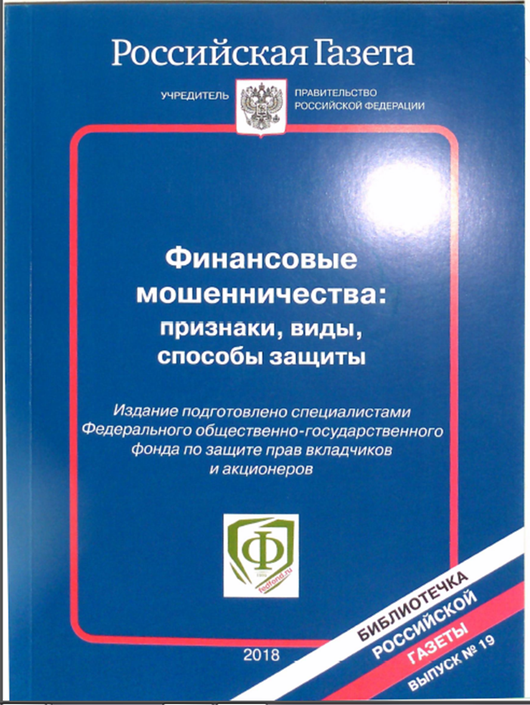
Примеры и истории мошенничества
На сайте Министерства внутренних дел в разделе новости (подборка материалов)
https://мвд.рф/news/rubric/17/ (Борьба с мошенниками)
https://мвд.рф/news/rubric/3319/ (Борьба с киберпреступностью)
Журнал «Т—Ж» (Подборки по защите прав)
https://journal.tinkoff.ru/flows/so-what/ (разбор законов)
Банк заблокировал счет. Что делать? https://fincult.info/article/bank-zablokiroval-schet-chto-delat/
#оденьгахпросто: как вернуть «съеденные» банкоматом деньги https://www.banki.ru/news/daytheme/?id=10929603
Банкомат выдал фальшивые деньги. Что делать? https://www.banki.ru/news/daytheme/?id=10927498
Банк приостановил операцию по счету или карте. Почему? Возможные причин https://tass.ru/ekonomika/6546684
Финансовая грамотность. Канал Светланы Толкачевой https://www.youtube.com/channel/UCN5AtnysK4lt7cVYE7ESMOQ
Например:
Мошенничество через интернет, сообщения и телефон. Как избежать потери денег? Светлана Толкачева 14+ https://www.youtube.com/watch?v=OL5gf022UKM
Финансовая пирамида. Признаки того, что вас хотят обмануть // Виды мошенничества 14+ https://www.youtube.com/watch?v=LdQ3LuHmqSo
Кому нужно было взламывать компьютер пенсионера» или для чего хакерам ваш персональный компьютер https://zen.yandex.ru/media/engineer/komu-nujno-bylo-vzlamyvat-kompiuter-pensionera-ili-dlia-chego-hakeram-vash-pk-604f29e0126a3d455af1424a
Я раскрыл массовое кибермошенничество — часть 1. Безуспешные обращения в органы, к мобильному оператору и банку https://journal.tinkoff.ru/kibermoshennichestvo-zhaloby/
Часть 2. Как мы вернули деньги через суд: https://journal.tinkoff.ru/kibermoshennichestvo-sud/
Как устроены SIM-карты. Часть первая: история вопроса https://www.kaspersky.ru/blog/sim-card-history/10189/
Как устроены SIM-карты. Часть вторая: атака клонов https://www.kaspersky.ru/blog/sim-card-history-clone-wars/10529/
Мошенничество с перевыпуском сим-карт: как не попасться https://zen.yandex.ru/media/id/5db7cc2f9c944600ada3b597/moshennichestvo-s-perevypuskom-simkart-kak-ne-popastsia-6076f5bb1038735d1791f003
Мобильное мошенничество: что это и как себя защитить https://www.kaspersky.ru/resource-center/threats/how-to-avoid-mobile-phone-scams
Мошенники придумали новую схему обмана россиян через вклады https://iz.ru/1146417/2021-04-04/moshenniki-pridumali-novuiu-skhemu-obmana-rossiian-cherez-vklady
Москвич заполнил анкету для оценки банка и лишился сбережений https://iz.ru/1148376/2021-04-08/moskvich-zapolnil-anketu-dlia-otcenki-banka-i-lishilsia-sberezhenii
Шито-крипта: появилась новая схема кражи виртуальной валюты https://iz.ru/1148402/mariia-kolobova/shito-kripta-poiavilas-novaia-skhema-krazhi-virtualnoi-valiuty
Как мошенники крадут деньги пенсионеров. И как защититься от обмана https://journal.tinkoff.ru/retiree-fraud/
Россиян предупредили о необычных схемах обмана на кассе супермаркета https://news.mail.ru/society/46356205/?frommail=1&exp_id=935
В каком случае и зачем полицейские могут попросить граждан набрать на телефоне странный набор символов https://meduza.io/cards/politseyskiy-na-ulitse-trebuet-vyvernut-karmany-i-pokazat-perepisku-v-telefone-chto-delat и https://www.adme.ru/svoboda-sdelaj-sam/13-sekretnyh-kodov-dlya-smartfonov-kotorye-stoit-zapomnit-kazhdomu-1173160/
Видео: 7 признаков, по которым можно распознать лжегазовщиков https://rg.ru/2019/03/05/video-7-priznakov-po-kotorym-mozhno-raspoznat-lzhegazovshchikov.html
Сюрприз на выходе: какие подвохи чаще всего ожидают россиян у кассы https://iz.ru/1204859/marta-litvinova/siurpriz-na-vykhode-kakie-podvokhi-chashche-vsego-ozhidaiut-rossiian-u-kassy

Slide 60
Дополнительные материалы партнеров
Сайт Национальных проектов Российской Федерации https://национальныепроекты.рф/
Сайт Министерства финансов Российской Федерации https://www.minfin.ru/ru/om/fingram/directions/programs/#
Сайт Центра финансовой грамотности НИФИ Минфина России https://nifi.ru/ru/finansovaya-gramotnost
Сайт: https://vashifinancy.ru/, в том числе https://vashifinancy.ru/materials/ и учебник https://школа.вашифинансы.рф разработан в рамках Проекта Минфина России «Содействие повышению уровня финансовой грамотности населения и развитию финансового образования в Российской Федерации», поддержка со стороны Центра финансовой грамотности НИФИ Минфина России С 01 октября 2021 г. Вашифинансы будут на новом ресурсе https://моифинансы.рф/ и уже https://www.instagram.com/moifinanci/
Сайт журнала «Дружи с финансами» https://vashifinancy.ru/dlya-uchastnikov-proekta/zhurnal-druzhi-s-finansami/ разработан в рамках Проекта Минфина России (на апрель 21 г. проект закрыт, но возможно продолжение. По ссылке полезные материал
Сайт: https://хочумогузнаю.рф/ разработан в рамках Проекта Минфина России и Всемирного банка «Содействие повышению уровня финансовой грамотности населения и развитию финансового образования в Российской Федерации» при поддержке Роспотребнадзора
Всероссийская неделя финансовой грамотности 2020 г. Отчеты по неделям 2013–2020 Сайт: http://ncfg.ru/otchety-po-nedelyam
Сайт: https://zhilfin.ru/ проект МГУ и АНСЭП в области ЖКХ разработан в рамках Проекта Минфина России (на апрель 21 г. проект закрыт. По ссылке полезные материалы)
Сайт: https://finsovet.me/ создан в рамках Проекта Минфина России «Содействие повышению уровня финансовой грамотности населения и развитию финансового образования в Российской Федерации»
Проект компании ПАКК видеоролики, анимированные презентации и серия «Смешарики» по финансовой грамотности (плюс к каждому ролику – под роликом метод. рекомендации, как использовать на уроке) для разных классов https://edu.pacc.ru/kinopacc/ и https://edu.pacc.ru/informmaterialy/articles/presenations/ и https://edu.pacc.ru/informmaterialy/articles/smeshariki/ Сценарии образовательных мероприятий для школьников https://edu.pacc.ru/shkolniki/
Онлайн-ресурсы в Интернете по финансовой грамотности по версии проекта Вашифинансы и полезные материалы (внутри статей есть ссылки на сами матеиалы):
7 лучших каналов о финансовой грамотности на Яндекс.Дзен https://vashifinancy.ru/for-smi/press/news/7-luchshikh-kanalov-o-finansovoy-gramotnosti-na-yandeks-dzen/
финансовая грамотность для школ приемных родителей https://vashifinancy.ru/for-smi/press/news/finansovaya-gramotnost-dlya-shkol-priemnykh-roditeley/ комплекс подвижных игр для школьников по финансовой грамотности https://vashifinancy.ru/for-smi/press/news/razrabotan-kompleks-podvizhnykh-igr-dlya-shkolnikov-na-temu-finansovoy-gramotnosti-/ внутри статьи есть ссылка на скачивание игр https://disk.yandex.ru/d/j7KegyyM61SdpA
три ролика серии «Финансовые истории» https://www.youtube.com/watch?v=JouUp2laelg&feature=youtu.be, https://www.youtube.com/watch?v=a1P94C4hqS4,
https://www.youtube.com/watch?v=Xk3Rvycn3-w&list=PLHZxCnBPhUSDjFdkX54q8VvIBUqkICXy9
интервью на канале «Звезда» https://www.youtube.com/watch?v=rkjRY-plzls&feature=youtu.be и https://www.youtube.com/watch?v=l49bCsedO-Y&feature=youtu.be
методические материалы по пенсионной грамотности https://vashifinancy.ru/for-smi/press/news/opublikovany-metodicheskie-materialy-po-pensionnoy-gramotnosti/ ролики, которые научат детей-сирот правильно обращаться с деньгами и разбираться в банковских финансовых продуктах https://www.youtube.com/playlist?list=PLFIeIWMW3o4C3Hg8T3V2JUblKcYkuiqax
https://vashifinancy.ru/for-smi/press/news/onlayn-resursy-po-teme-finansovoy-gramotnosti-/ и https://vashifinancy.ru/for-smi/press/news/opublikovany-videozapisi-vebinarov-po-primeneniyu-materialov-interaktivnogo-kursa-po-fingramotnosti-/
Развиваем финансовую грамотность у детей. Реальные примеры https://vc.ru/u/885733-emotional-egghead/273419-razvivaem-finansovuyu-gramotnost-u-detey-realnye-primery
Федеральные сетевые методические центры по финансовой грамотности:
Федеральный сетевой методический центр для повышения квалификации преподавателей вузов и развития программ повышения финансовой грамотности студентов при экономическом факультете МГУ им. М.В. Ломоносова https://fingramota.econ.msu.ru Один из проектов Учебное пособие по фин. грамотности, созданное на экономическом факультете МГУ им. М.В. Ломоносова www.finuch.ru разработан в рамках Проекта Минфина России (по ссылке учебник, обновленный по состоянию на 2020 г.)
Федеральный методический центр по финансовой грамотности системы общего и среднего профессионального образования (ФМЦ) создан в 2016 году как структурное подразделение Национального исследовательского университета «Высшая школа экономики» (НИУ ВШЭ) https://fmc.hse.ru/ обратите внимание https://fmc.hse.ru/methodology и https://fmc.hse.ru/methbank и https://fmc.hse.ru/mmspo и https://fmc.hse.ru/data/2020/07/15/1597297482/МР%20для%20ПЕДАГОГОВ.pdf и https://fmc.hse.ru/special и https://fmc.hse.ru/vebinar
Сайт НИУ ВШЭ про олимпиады, в том числе «Высшая проба» профиль финансовая грамотность https://olymp.hse.ru
Журнал «Экономика в школе» с вкладкой «Школьный экономический журнал» и финансовым приложением http://ecschool.hse.ru
Федеральный консультационно-методический центр по повышению финансовой грамотности взрослого населения создан в Финансовом университете при Правительстве Российской Федерации http://portal-kmfg.ru/ и http://www.fa.ru/dpo/dpo_vsgu/finansovaya-gramotnost-prakticheskie-instrumenty-raboty-s-raznymi-vozrastnymi-kategoriyami-naseleniya.html
Федеральный методический центр повышения финансовой грамотности при РАНХиГС. Сайт проекта находится на странице https://fmc.hse.ru/ поскольку РАНХиГС является партнером ВШЭ по этому направлению (по состоянию на апрель 21 г.) Дополнительно, на сайте РАНХиГС есть программа дополнительного образования https://piu.ranepa.ru/dopolnitelnoe-obrazovanie/finansovaya-gramotnost/
60

Slide 61
Дополнительные материалы партнеров
Сайт Банка России. Финансовая грамотность https://cbr.ru/protection_rights/finprosvet/
Сайт: Университет Банка России https://university.cbr.ru/view_doc.html?mode=start_page (можно бесплатно пройти курс по финансовой грамотности)
Сайт: «Финансовая культура» https://fincult.info и https://fincult.info/prepodavanie/ и https://fincult.info/prepodavanie/base/nachalnoe-osnovnoe-i-srednee-obshchee-obrazovanie/10743/ и https://fincult.info/articles/?limit=20&tags=1524%2C65 и https://fincult.info/news/ разработан Банком России в рамках Проекта «Содействие повышению уровня финансовой грамотности населения и развитию финансового образования в Российской Федерации»
Сайт проекта Ассоциации развития финансовой грамотности (АРФГ) https://fincubator.ru/ при поддержке Банка России в рамках Проекта «Содействие повышению уровня финансовой грамотности населения и развитию финансового образования в Российской Федерации»
https://fincubator.ru/lk/# регистрация волонтеров финансового просвещения. Подробнее https://fincubator.ru/volontery.php
https://fincubator.ru/projects/ содействие развитию и реализации проектов и инициатив финансового просвещения на территории России
Сайт: онлайн-уроки финансовой грамотности https://dni-fg.ru/ (поддержка со стороны Банка России)
Сайт: Всероссийская программа «Дни финансовой грамотности в учебных заведениях» http://dnifg.ru/ при поддержке АРФГ
Уроки по финансовой грамотности в МЭШ https://uchebnik.mos.ru/catalogue и https://fgprofi.ru/news/uroki-po-finansovoy-gramotnosti-v-moskovskoy-elektronnoy-shkole/
Интерактивный игровой практикум, который научит вас уверенно обращаться с личными финансами и отстаивать свои права https://fingrabli.inp.ru/
Открытый онлайн-урок по финансовой грамотности (Ведущий — Иван Ященко, директор Московского центра непрерывного математического образования, руководитель федеральной группы разработчиков ЕГЭ по математике) https://vashifinancy.ru/mymoneyfest/calendar/events/335788/
Открытые уроки по финансовой грамотности издательства Просвещение https://prosv.ru/umk/page/financial-competence.569.html
Сборник математических задач «Основы финансовой грамотности» для обучающихся 1-11 классов https://fincult.info/prepodavanie/base/nachalnoe-osnovnoe-i-srednee-obshchee-obrazovanie/10744/ и https://fincult.info/prepodavanie/base/novyy-razdel2733/9297/ и https://fincult.info/prepodavanie/base/obuchayushchie-materialy/
Изучение финансовой грамотности на уроках математики https://edu.pacc.ru/finmat/
Финансовая грамотность на уроках истории и Всеобщей истории» https://fingram-history.oc3.ru/
Финансы и информатика» https://edu.pacc.ru/finformatika/
Интерактивный развлекательно-просветительский мультсериал по финансовой грамотности https://bobrenok.oc3.ru/
Мобильное приложение по финансовой грамотности для детей (6+) «Финзнайка» https://финзнайка.рф или https://монеткины.рф
Онлайн-игры «Интерактивные финансы» https://fingram.lenta.ru/
Командная игра на интерактивном полу «Умное счастье» https://happy-finance.ru/clever/
Серия образовательных программ и проектов «Сбербанк для детей и родителей» https://vbudushee.ru/library/seriya-obrazovatelnykh-programm-i-proektov-sberbank-dlya-detey-i-roditeley-2/
Финансовая игра-симулятор «Вклад» Благотворительного фонда «Вклад в будущее» Сбербанка https://fingame.vbudushee.ru/
Сайт: Музей Банка России http://www.cbr.ru/museum/?fbclid=IwAR1_-A8FjbIOu5Bjf4VVOPSkPDt-kkG-Q4ebgXbtNEyumDYfMtr9gToJe4M
Сайт: газета «Российская газета» про экономику (цены, пенсии, тенденции) https://rg.ru/tema/ekonomika/ или https://rg.ru/bankvoprosov/ (про пенсии) или https://rg.ru/rgdigital/ (про цифровизацию)
Сайт: газета «Известия» про финансы https://iz.ru/tag/finansy
Сайт: газета «Коммерсантъ» про финансы https://www.kommersant.ru/finance
Сайт: газета «Комсомольская правда» про финансовую грамотность https://www.kp.ru/daily/rubric/financial-literacy/ и https://www.kp.ru/putevoditel/lichnye-finansy/ и https://www.kp.ru/daily/right-benefits/
Сайт: газета «Аргументы и факты» про деньги https://aif.ru/money
Сайт: газета ТАСС про экономику https://tass.ru/ekonomika
Общий информационный ресурс Роспотребнадзора http://zpp.rospotrebnadzor.ru
Горячая линия по фин. услугам Роспотребнадзора http://rospotrebnadzor.ru/feedback/hotline.php
Электронная приемная (общая) Роспотребнадзора https://rospotrebnabzor.ru/formrpn
Приемная Роспотребнадзора для потребителей финаносвых услуг https://sdv.rospotrebnadzor.ru/ (на апрель 21 г. при загрузке этой страницы Google Chrome сообщает, что это небезопасное подключение. Это излишняя перестраховка или недружеское действие Google. Перейти на страницу нужно кликнув кнопку «Дополнительные», а далее «Перейти на сайт …»)
Виртуальная приемная (общая) Роспотребнадзора https://zpp.rospotrebnadzor.ru/Forum/Appeals/
Теги на сайте Роспотребнадзора по тегу «Финансовые услуги» http://zpp.rospotrebnadzor.ru/Search/Tags?Tag=Финаносвые%20услуги
Сайт АНО «Института дополнительного профессионального образования МФЦ», страницы по финансовой грамотности:
https://www.educenter.ru/course-series/course-series_8.html общая о наших проектах в области финансовой грамотности
https://www.educenter.ru/course-series/course-series_8.html?&page=1875 полезные материалы, разработанные в рамках Проекта «Содействие повышению уровня финансовой грамотности населения и развитию финансового образования в Российской Федерации» за несколько лет различными участниками
https://www.educenter.ru/course-series/course-series_8.html?&page=1876 записи вебинаров о различных аспектах финансовой грамотности
https://www.educenter.ru/course-series/course-series_8.html?&page=1885 материалы проект по финансовой грамотности для работников многофункциональных центров, Пенсионного фонда и органов и организаций социальной защиты
61

Slide 62
Дополнительные материалы партнеров
Сайт: «Учитель для России» https://uchitel.ru/
Сайт: газета «Учительская газета» https://ug.ru/
Сайт: полезный ресурс для педагога https://director.rosuchebnik.ru/ и https://director.rosuchebnik.ru/events/
Сайт: проект для родителей и детей https://www.ya-roditel.ru/
Сайт: платформа по дистанционному обучению рекомендованная Минпросвещения России https://edu.gov.ru/distance Моя школа-online https://cifra.school/
Сайт: проект «Большая перемена» https://bolshayaperemena.online/
Сайт: http://academy.mosmetod.ru/ проект ГБОУ ГМЦ ДОгМ «Больше чем урок»
Финансовый блогер-миллионник Ксения Падерина https://www.instagram.com/tv/CTpC6fJlpXw/?utm_medium=copy_link
Сайт: финансовый супермаркет «Банки.ру» https://www.banki.ru/ обратите внимание на рубрику «Тема дня» https://www.banki.ru/news/daytheme/, а также на финансовые калькуляторы, на народные рейтинги банков, страховых компаний и финансы в вопросах и ответах https://www.banki.ru/services/questions-answers/ и исследования https://www.banki.ru/news/research/?source=submenu_research
Сайт: финансовый супермаркет «Сравни.ру» https://www.sravni.ru/ много полезных бесплатных материалов
Журнал о финансах (простым и доступным языком) «Т—Ж» https://journal.tinkoff.ru/ (очень много рубрик, подпишитесь на бесплатные рассылки, есть учебник https://journal.tinkoff.ru/pro/, подпишитесь на рассылки: в Т—Ж выходит больше 70 материалов в неделю. Читатели, которые дорожат своим временем, подписываются на рассылки: рассылок много, темы разные, но в них только самые важные статьи, которые вам стоит прочитать https://journal.tinkoff.ru/one-page-to-rule-them-all/, Тесты «Т—Ж»: https://journal.tinkoff.ru/test/)
Журнал о финансах (простым и доступным языком) «Открытый журнал» https://journal.open-broker.ru/
Сайт: Московская биржа вебинары для всех https://www.moex.com/msn/ibp и https://www.moex.com/ru/events/ и Школа Московской биржи https://school.moex.com/ и https://www.moex.com/n35296
Сайт: http://www.fgramota.org/ проект по финансовой грамотности Российской экономической школы
Дружи с финансами в Яндекс.Дзен https://zen.yandex.ru/id/5b4f361357bd1c00a904f362?lang=ru&clid=300
Нескучно о финансах на «Финтолк» https://fintolk.pro/
Сайт: Сообщество профессионалов по Финансовой грамотности https://fgprofi.ru/
Сайт: https://intpract.oc3.ru/ Как правильно заключать финансовый договор
Сайт: http://www.ncfg.ru/poleznye-materialy сайт НЦФГ фин. грам. для взрослого населения http://www.ncfg.ru/
Сайт: Алтайский край, ресурс по финансовой грамотности http://финграмота22.рф/
Сайт: https://www.mfliga.pro/ Молодежная финансовая лига
Сайт: http://school.pfrf.ru школьникам о пенсии
Сайт: https://fg.mgpu.ru интернет-ресурс методической поддержки формирования финансовой грамотности
Сайт: https://casegames.ru/biblioteka интернет-ресурс проекта компании «Casegames» https://casegames.ru/
Сайт: Журнал «Ваши личные финансы» https://vlfin.ru/
Сайт: Глоссарий финансовых терминов для лиц с ОВЗ и с инвалидностью http://finglossy.ru/main
Сайт: Цифровой бал https://digital-ball.ru/
РЭШ представляет новый научно-популярный портал GURU: https://guru.nes.ru/
Сайт: https://stoppiramida.ru/ проект Федерального общественного-государственного фонда по защите прав вкладчиков и акционеров http://fedfond.ru/, в том числе обратите внимание на Музей финансовых пирамид https://museum.fedfond.ru/
Новое на Госуслугах: Финансовое мошенничество https://www.gosuslugi.ru/situation/financial_fraud
Дружи с финансами
База «Гарант» ресурс анализа обновления законодательства каждый день
http://base.garant.ru/57401938/#ixzz642M89aUs
62

Slide 63
Учебное пособие
Учебник
Учебник

Slide 64
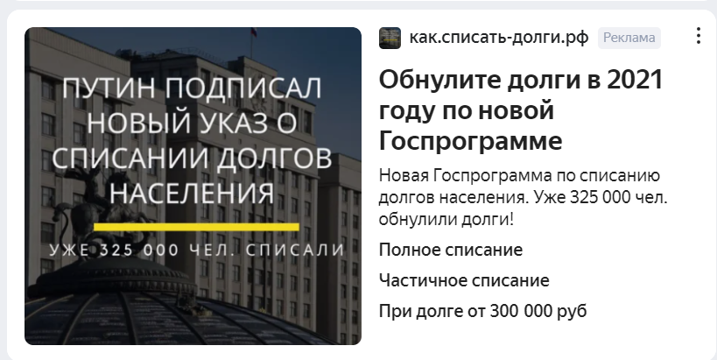
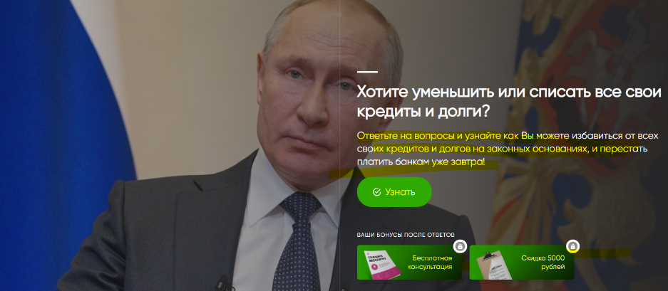
Задания по финбезопасности
ПОТРЕНЕРУЕМСЯ. НАШЕЛ САЙТ ПРИ ПОДГОТОВКЕ К ВЕБИНАРУ

Slide 65
https://www.mo73.ru/
https://www.educenter.ru/course-series/course-series_8.html
https://fincubator.ru/
Спасибо за внимание
https://sochisirius.ru/news/4763
Автор: Евгений Александрович Григорьев
Ведущий преподаватель АНО «ИДПО МФЦ»
evgenyg@educenter.ru

